Slide 1

tech & talk Meetup | Köln, 8. Oktober 2024 | @nilshartmann
NILS HARTMANN
Generation
Nächste
https://nilshartmann.net
Webframeworks
Alles
Wahl
?
Fullstack
was
oder

Slide 2


https://nilshartmann.net
NILS HARTMANN
nils@nilshartmann.net
Freiberuflicher Entwickler, Architekt, Trainer aus Hamburg
Java, Spring, GraphQL, React, TypeScript
https://graphql.schule/video-kurs
https://reactbuch.de

Slide 3

Kurze Werbung!
React 19 Day
Online-Konferenz der EnterJS
Donnerstag, 17. Oktober
Alle Infos: https://enterjs.de/react.php

Slide 4
Kurze Werbung!
React 19 Day
Online-Konferenz der EnterJS
Donnerstag, 17. Oktober
Alle Infos: https://enterjs.de/react.php
20% Rabatt: REACT_2024_20_R4VA

Slide 5
Kurze Werbung!
"Kurz und knackig – dein Update auf React 19"
Online Workshop mit Nils und Basti Springer
Mittwoch, 20. November
Alle Infos: https://enterjs.de/react.php

Slide 6
Webanwendungen...

Slide 7
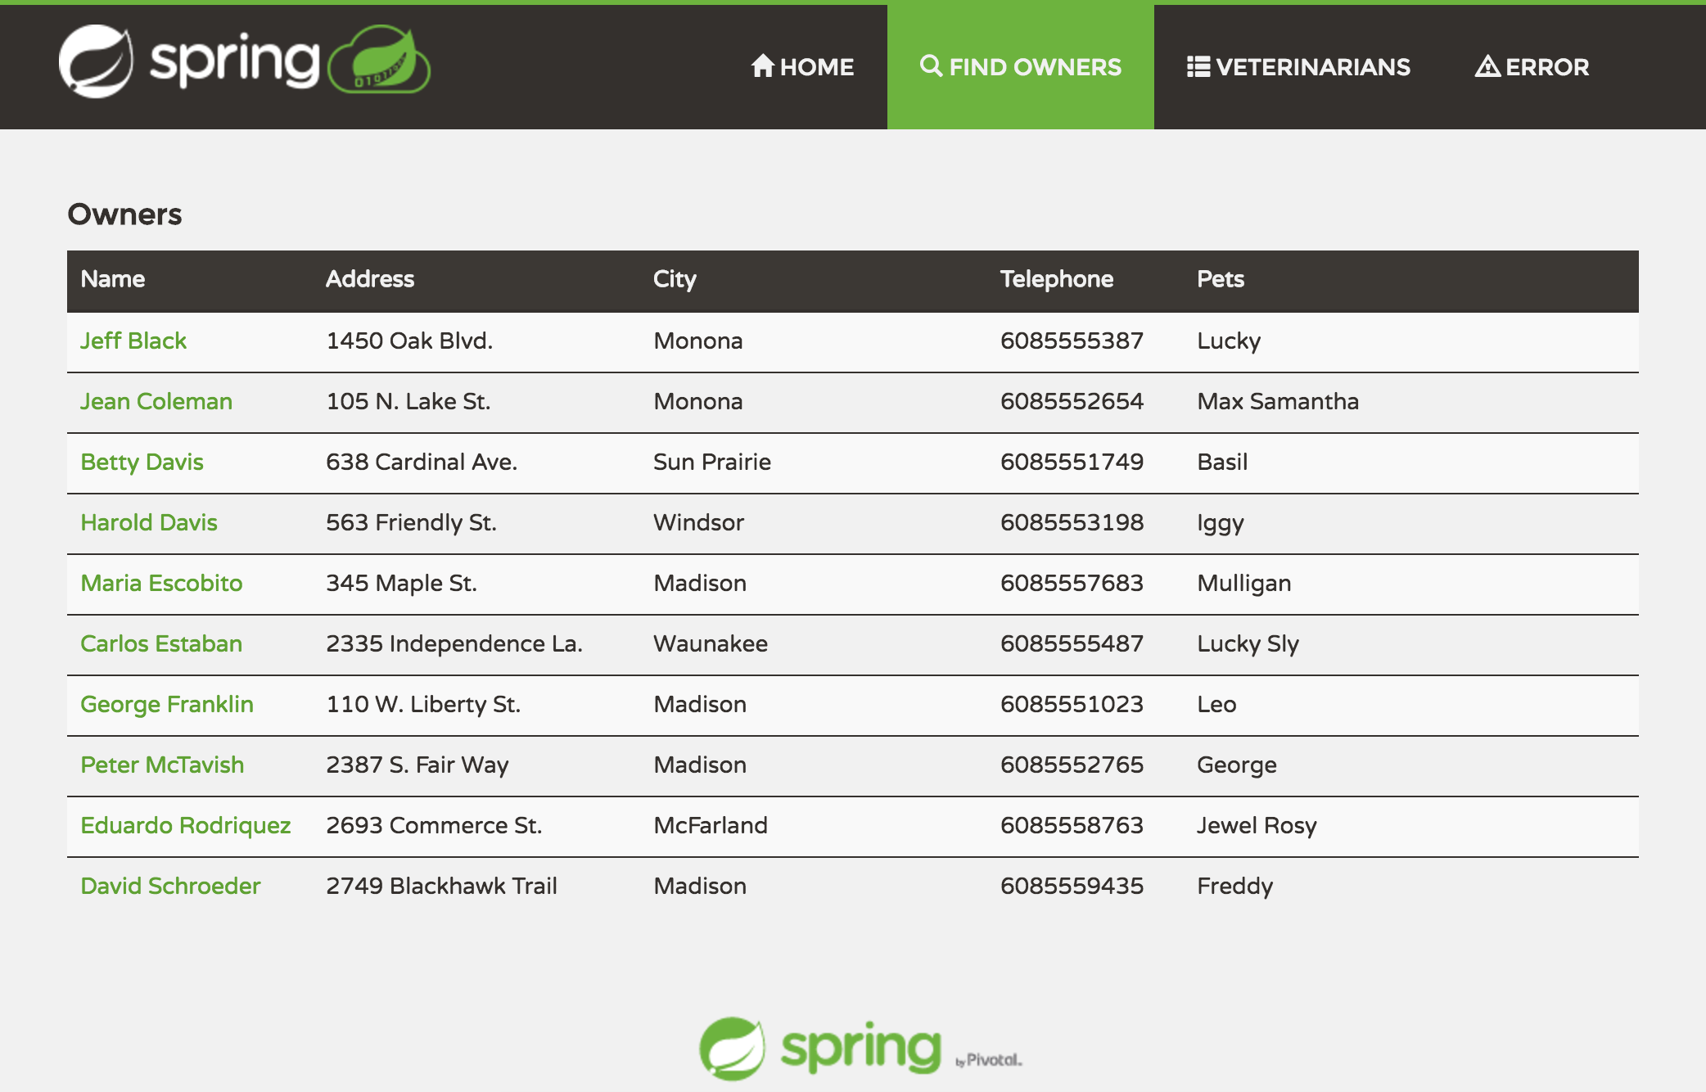
Webanwendungen

Slide 8
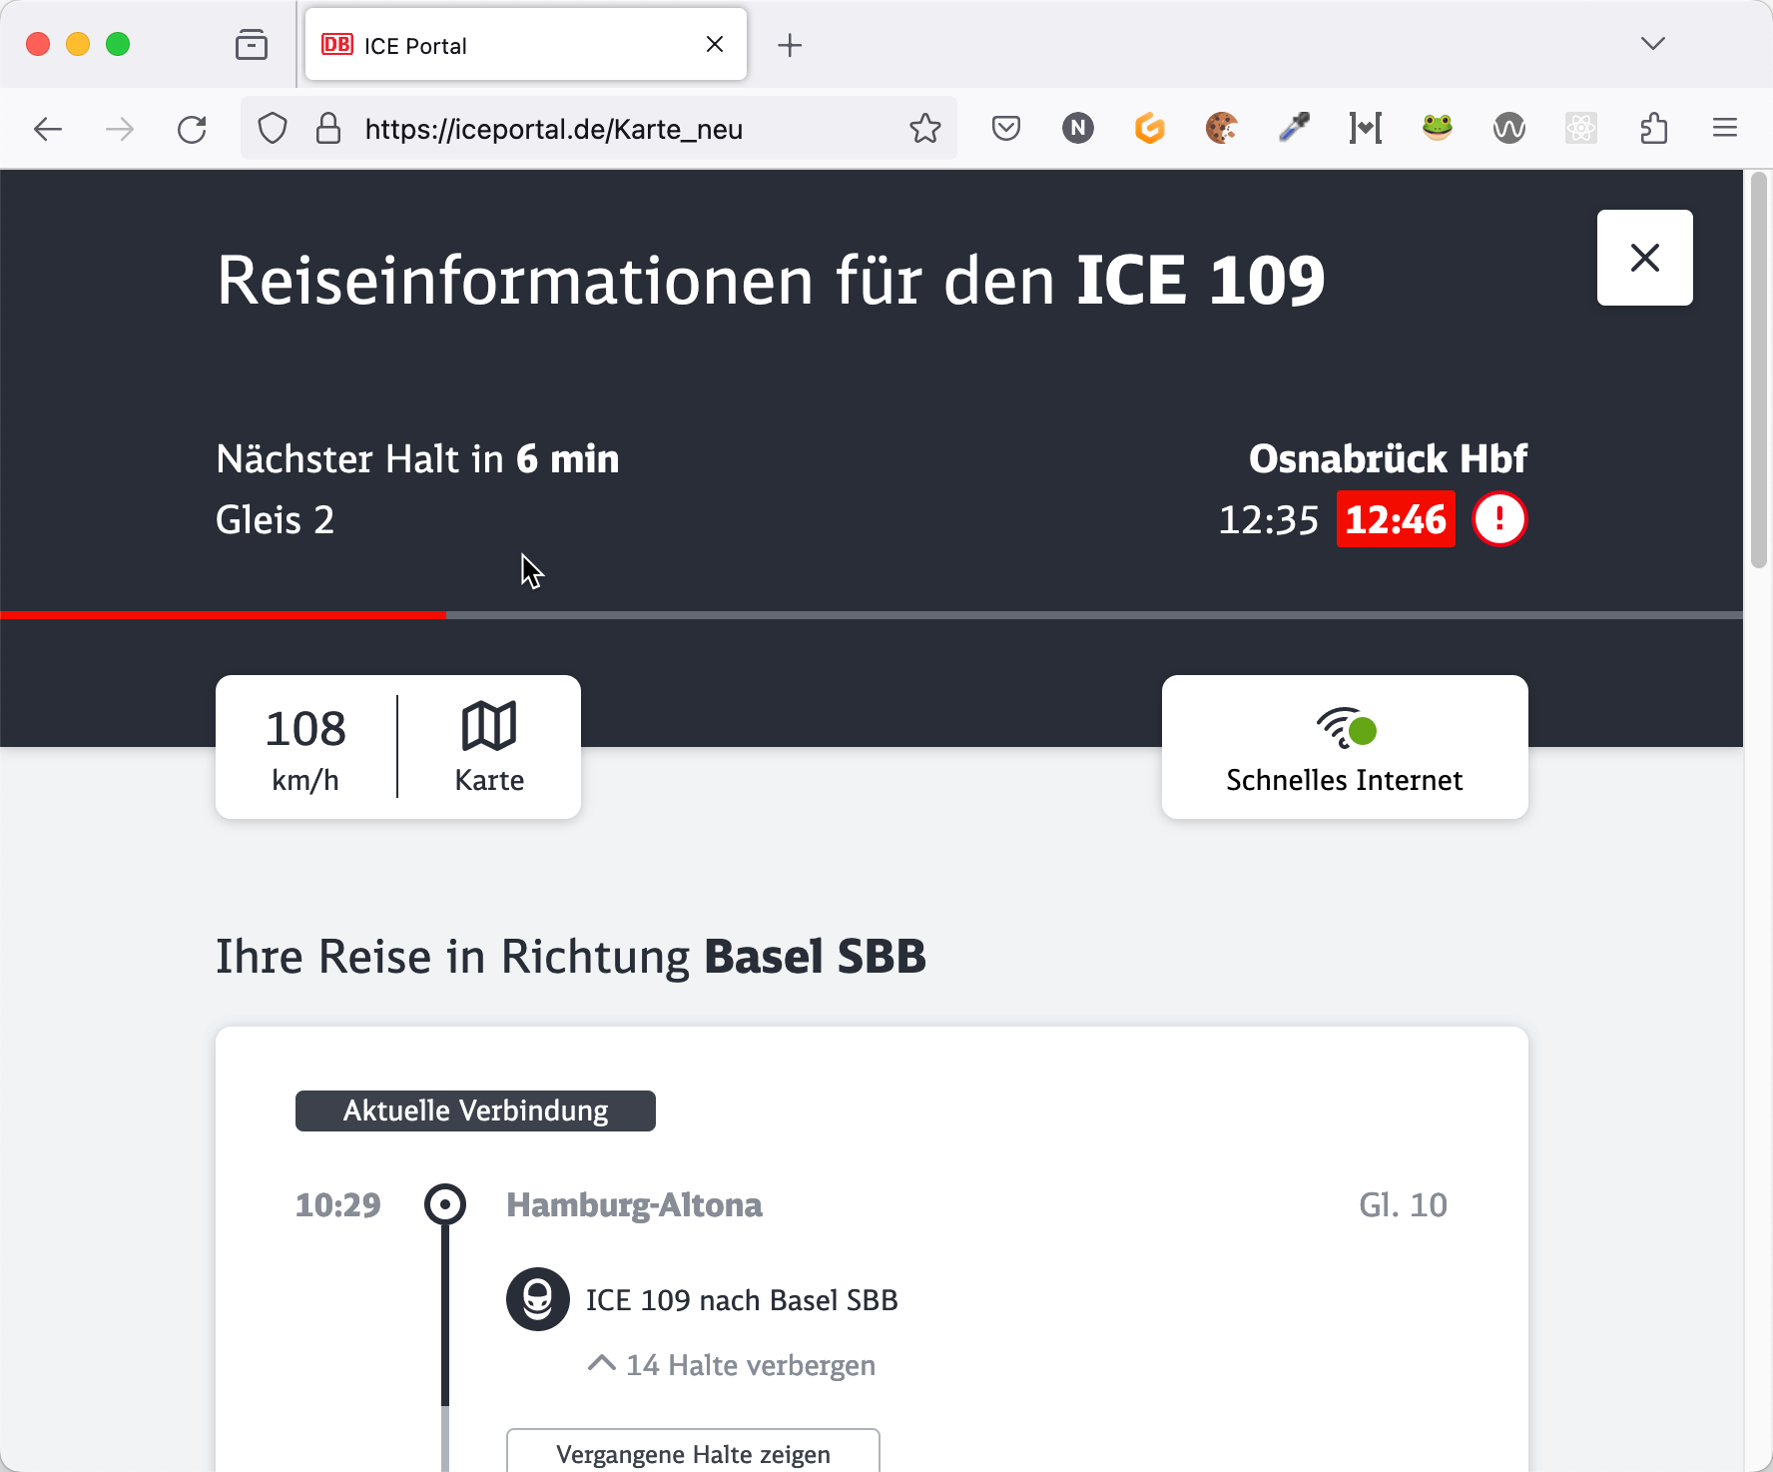
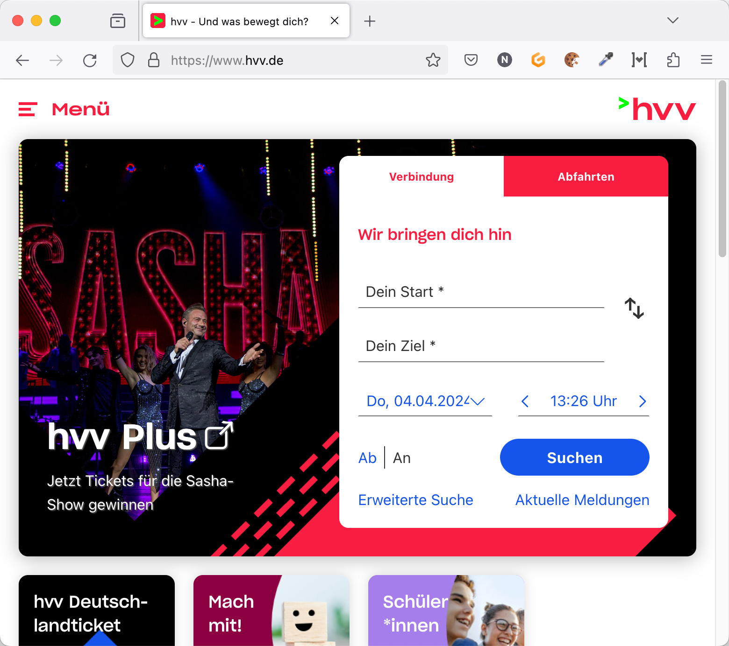
Webanwendungen

Slide 9
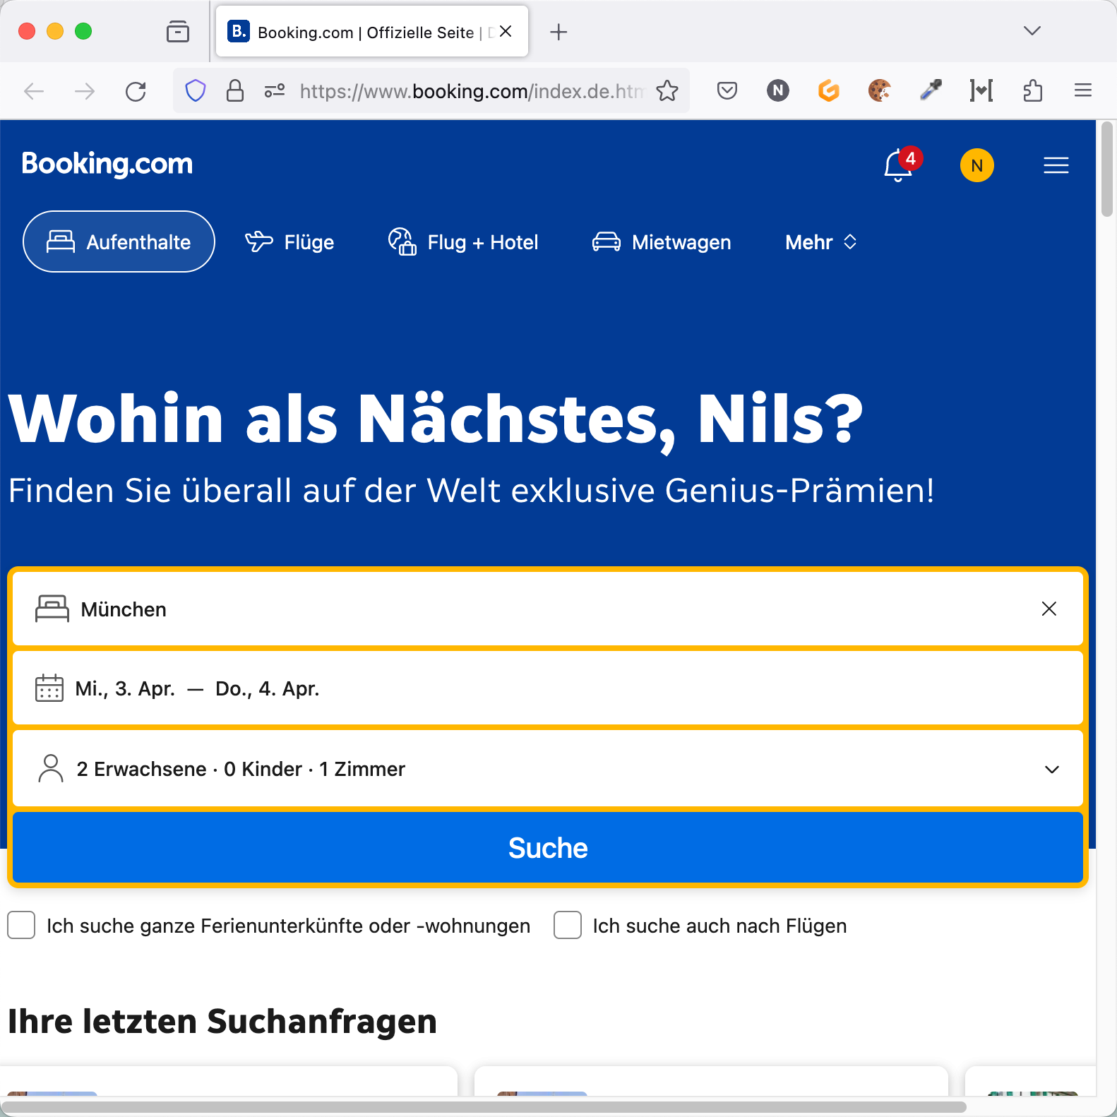
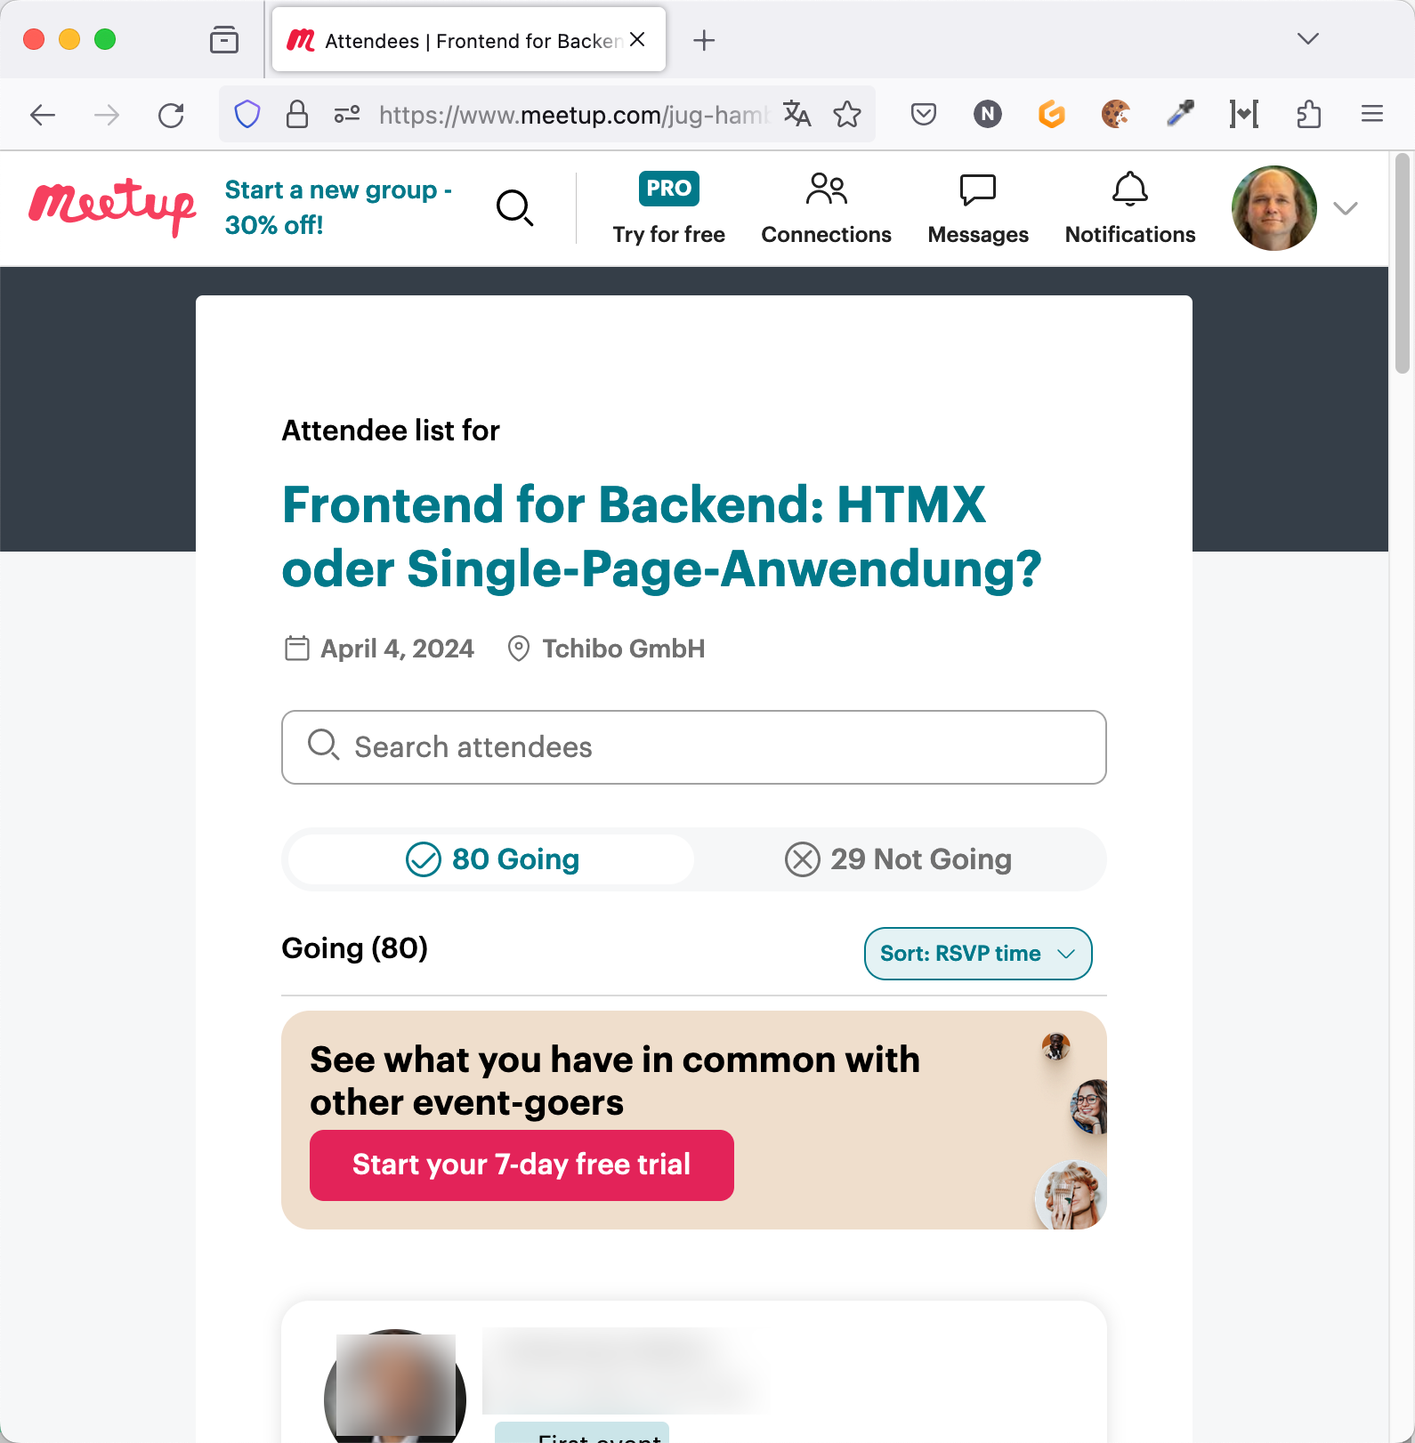
Webanwendungen

Slide 10
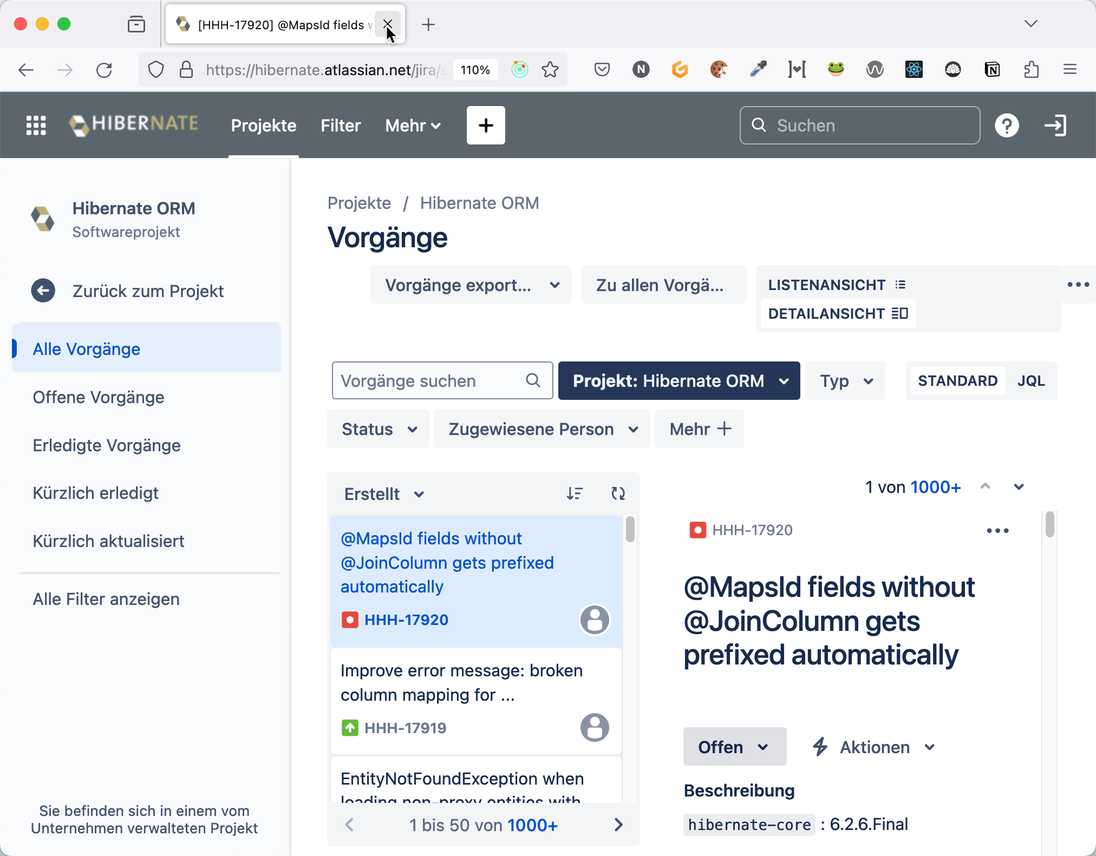
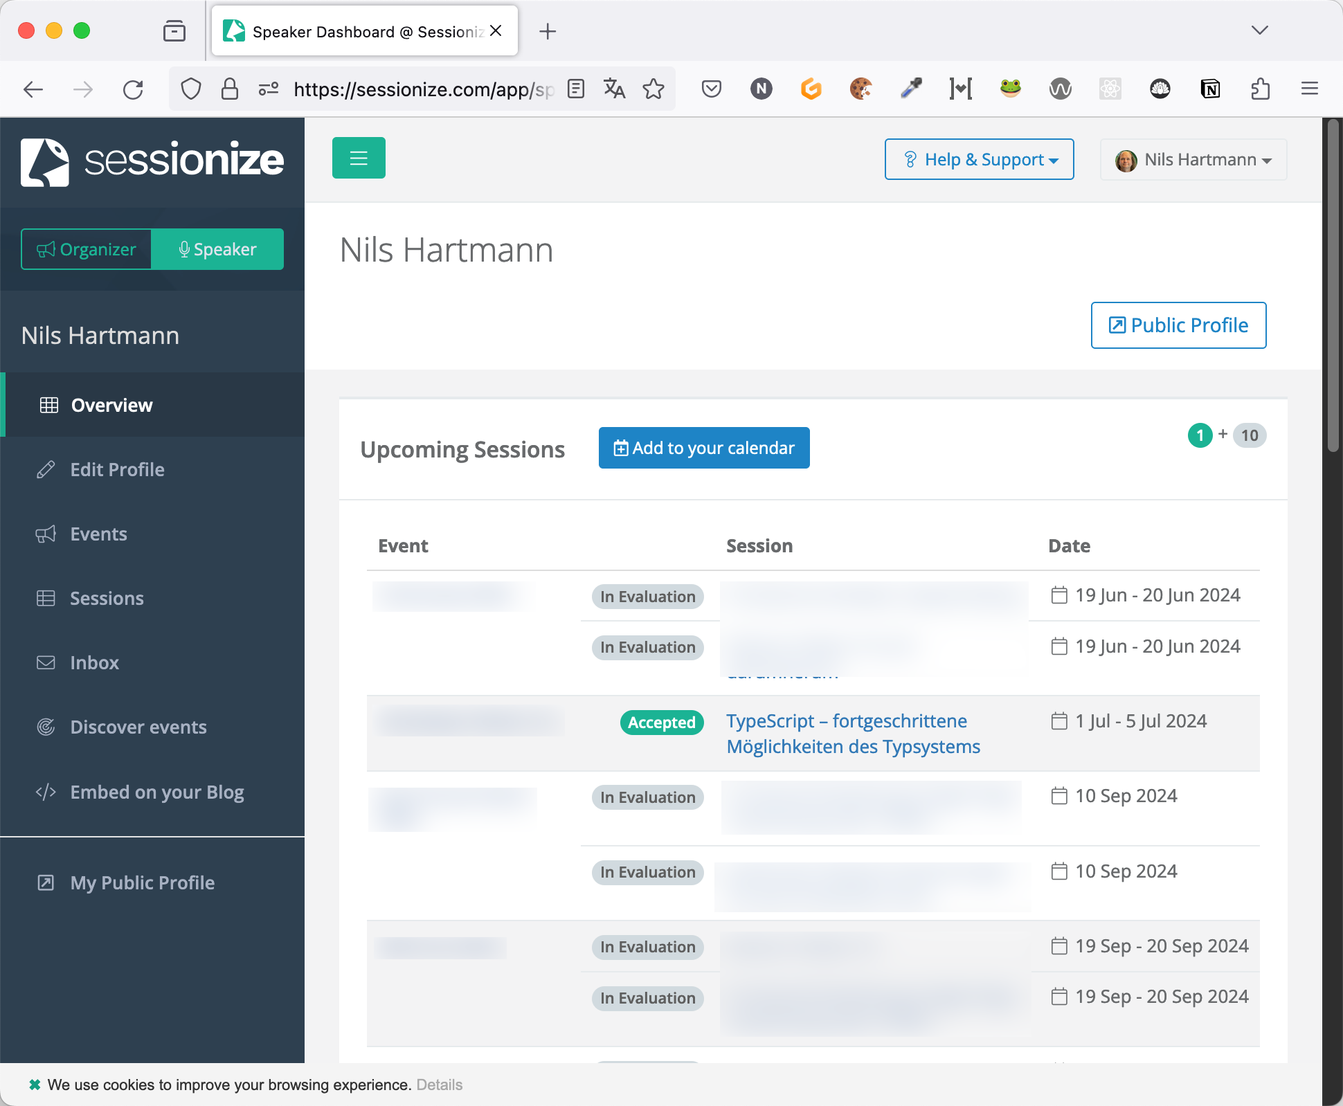
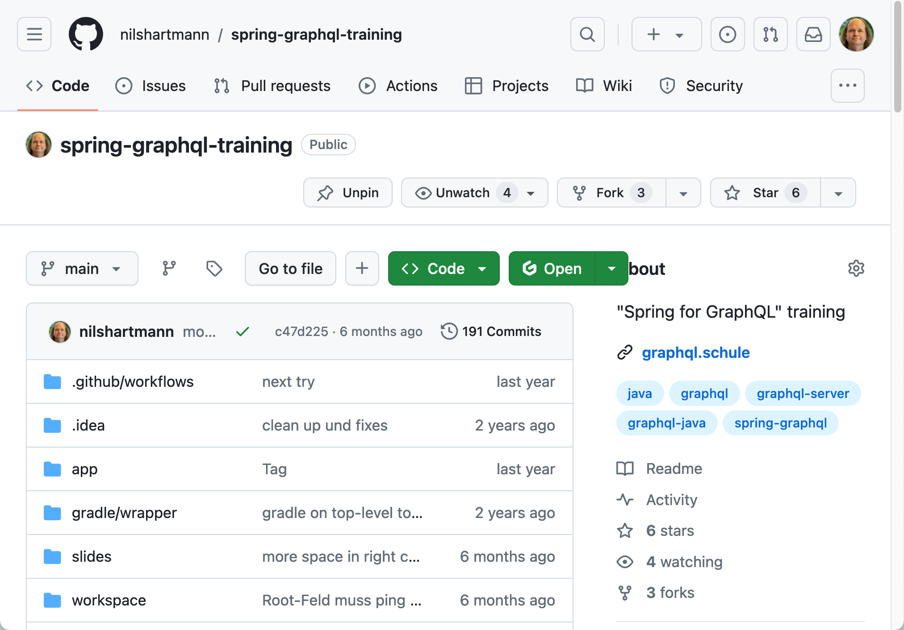
Webanwendungen

Slide 11
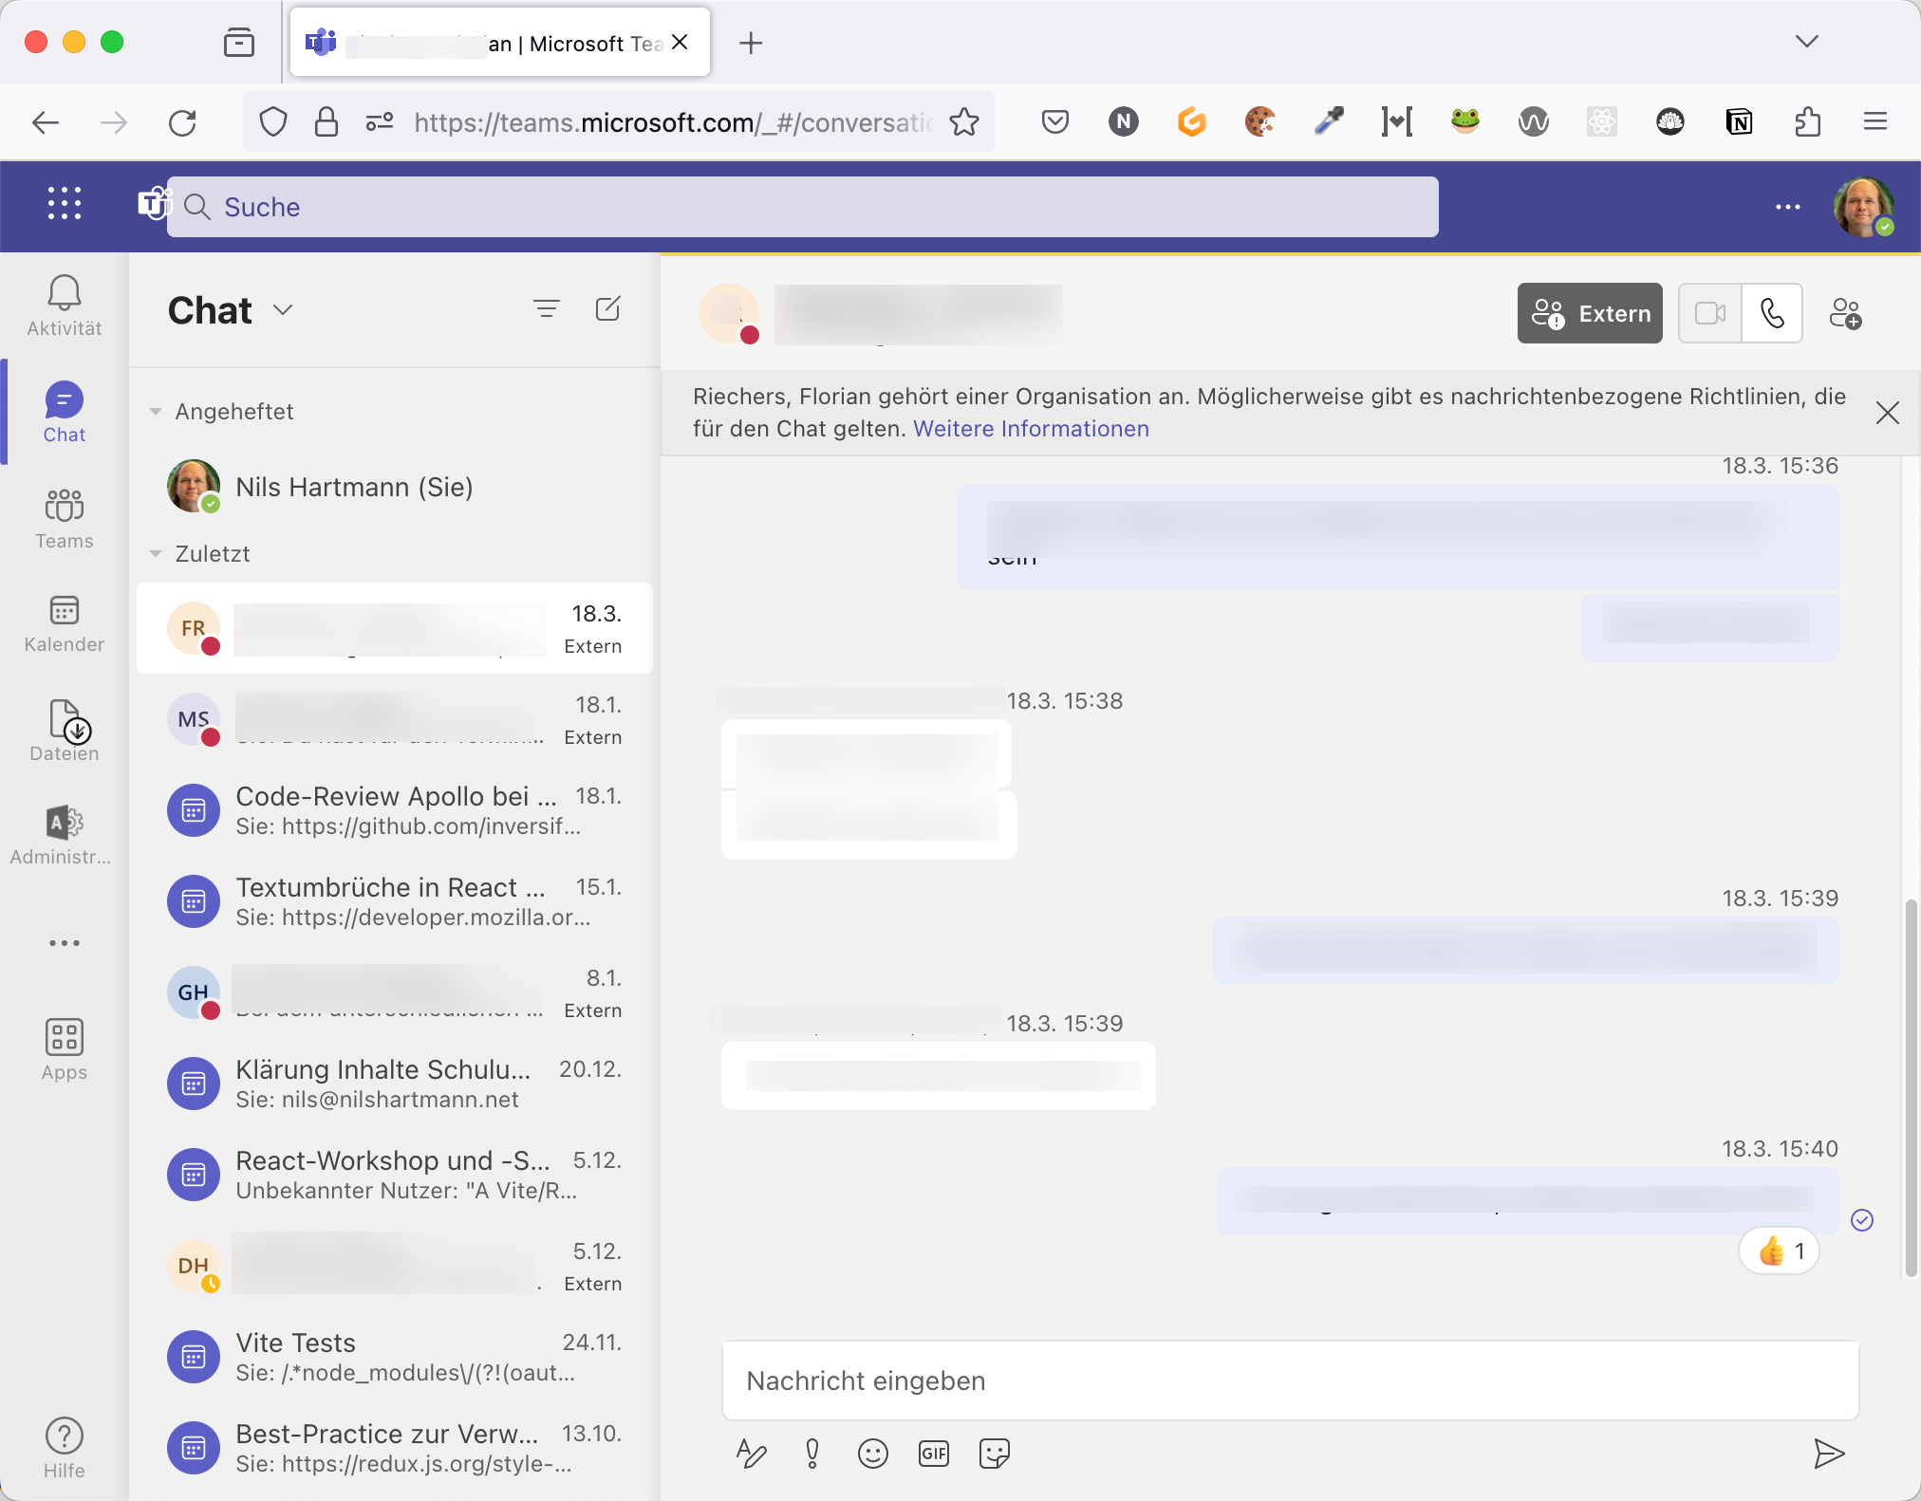
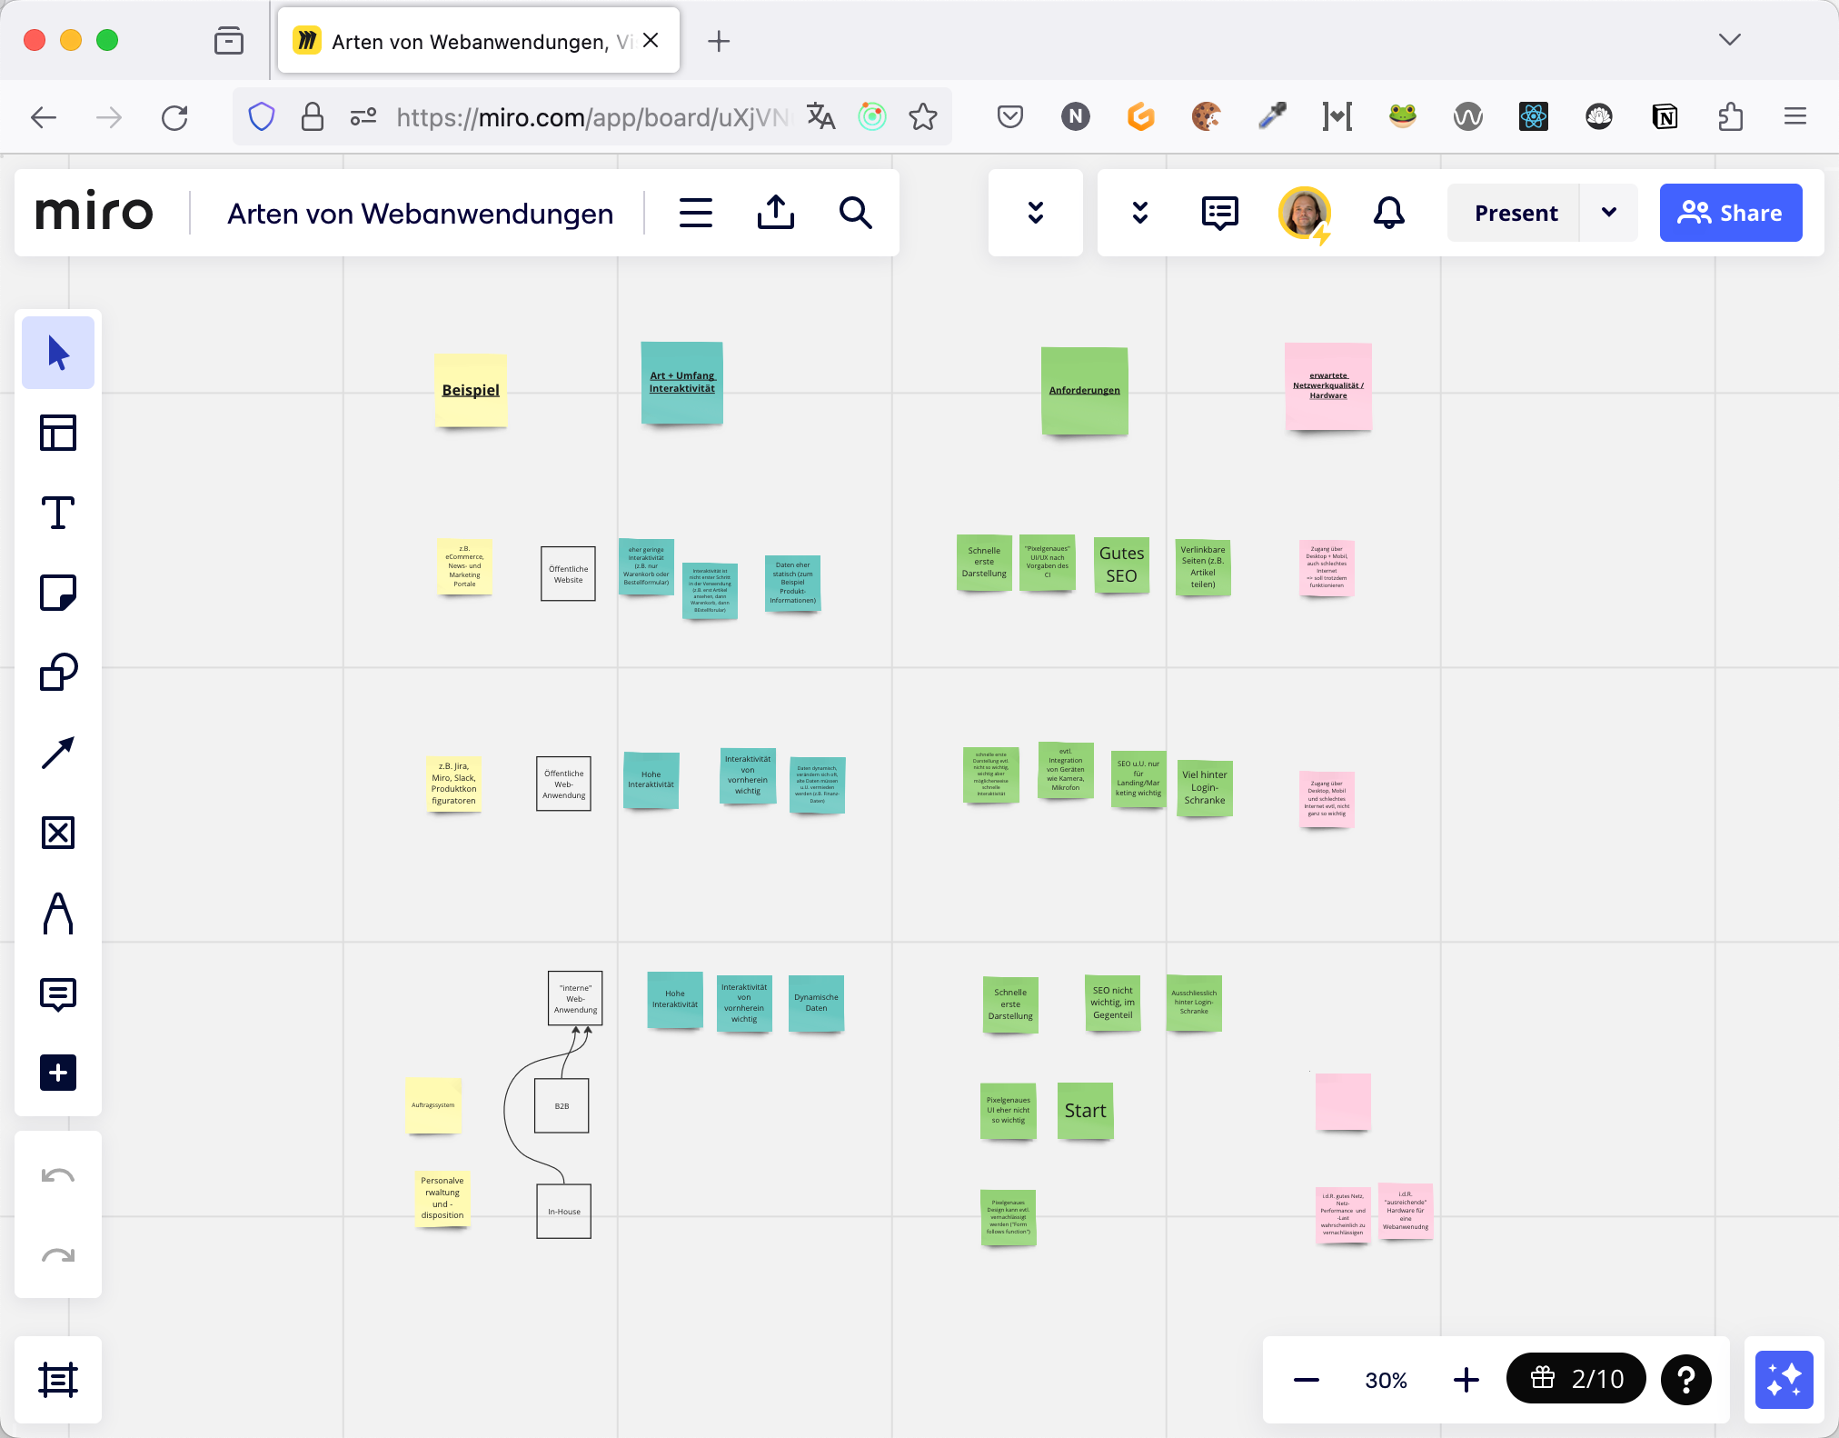
Webanwendungen

Slide 12
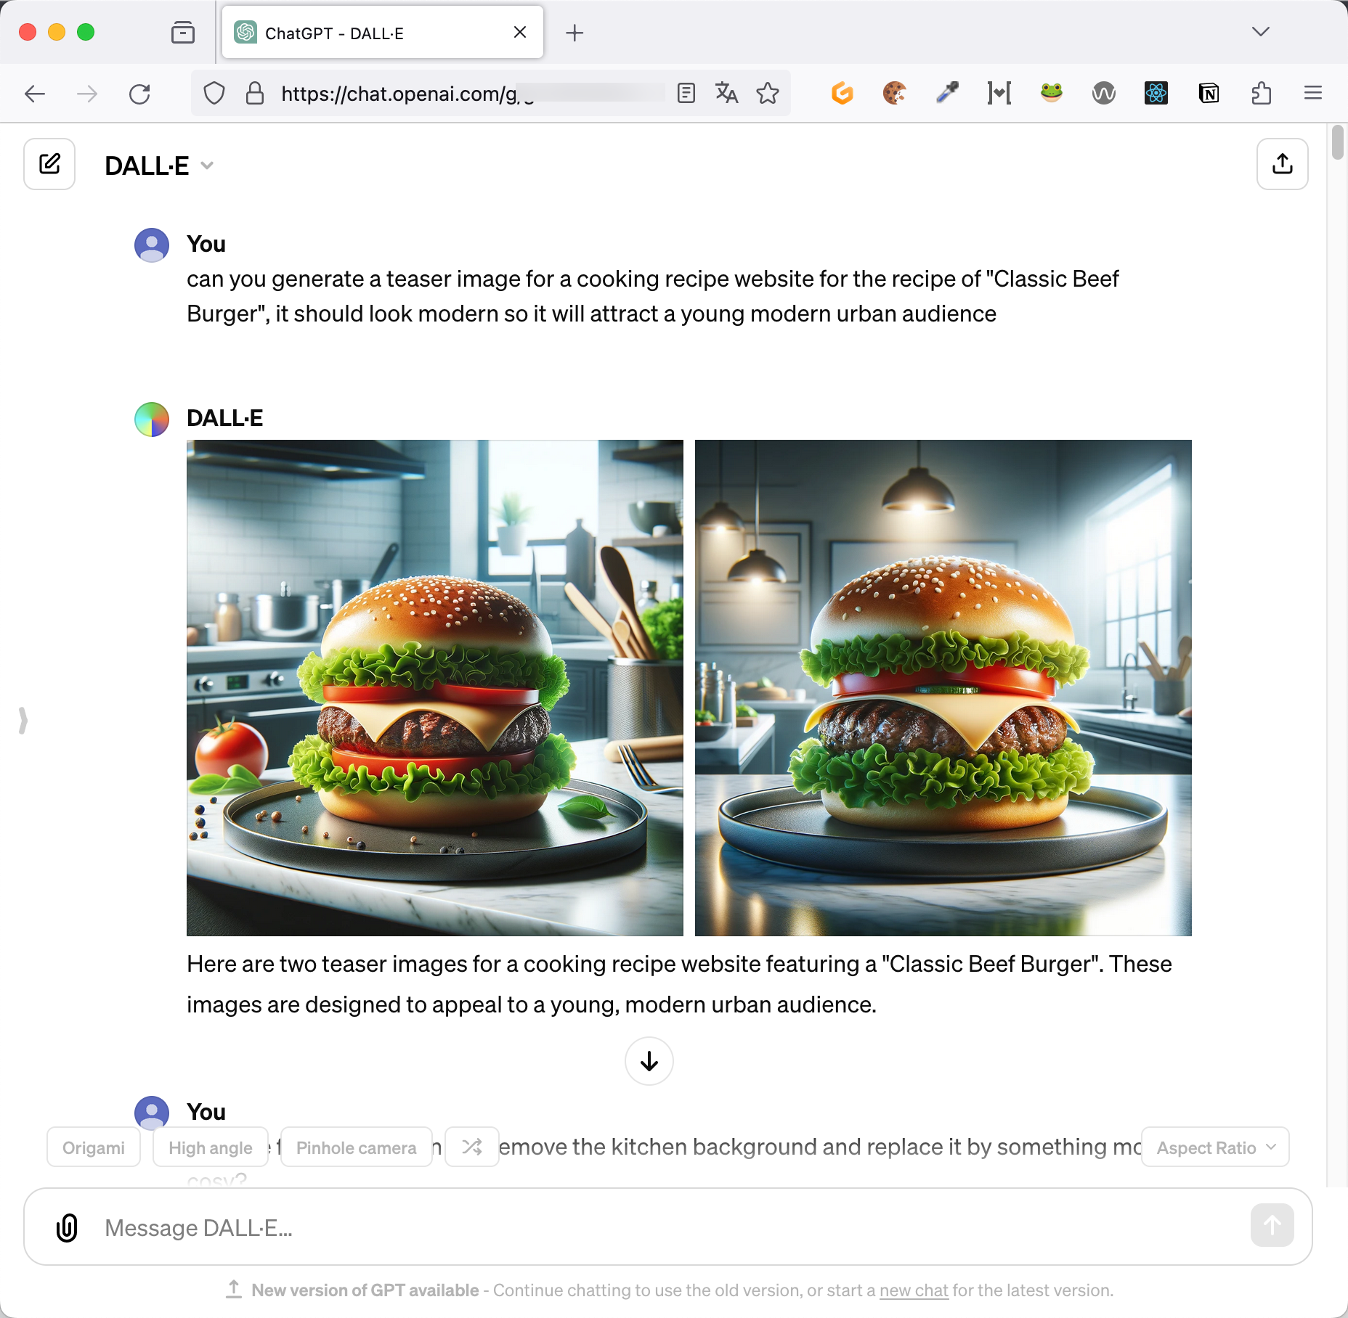
Webanwendungen

Slide 13
Webanwendungen
Die Webanwendung gibt es nicht

Slide 14
Webanwendungen
Die Webanwendung gibt es nicht
...aber: (fast) alle brauchen JavaScript 🙀

Slide 15
Webanwendungen
Die Webanwendung gibt es nicht
...aber: (fast) alle brauchen JavaScript 🙀
...die Frage ist nicht: ob, sondern wo und wieviel

Slide 16
Webanwendungen
Die Webanwendung gibt es nicht
...aber: (fast) alle brauchen JavaScript 🙀
...die Frage ist nicht: ob, sondern wo und wieviel
...und in welcher Form

Slide 17
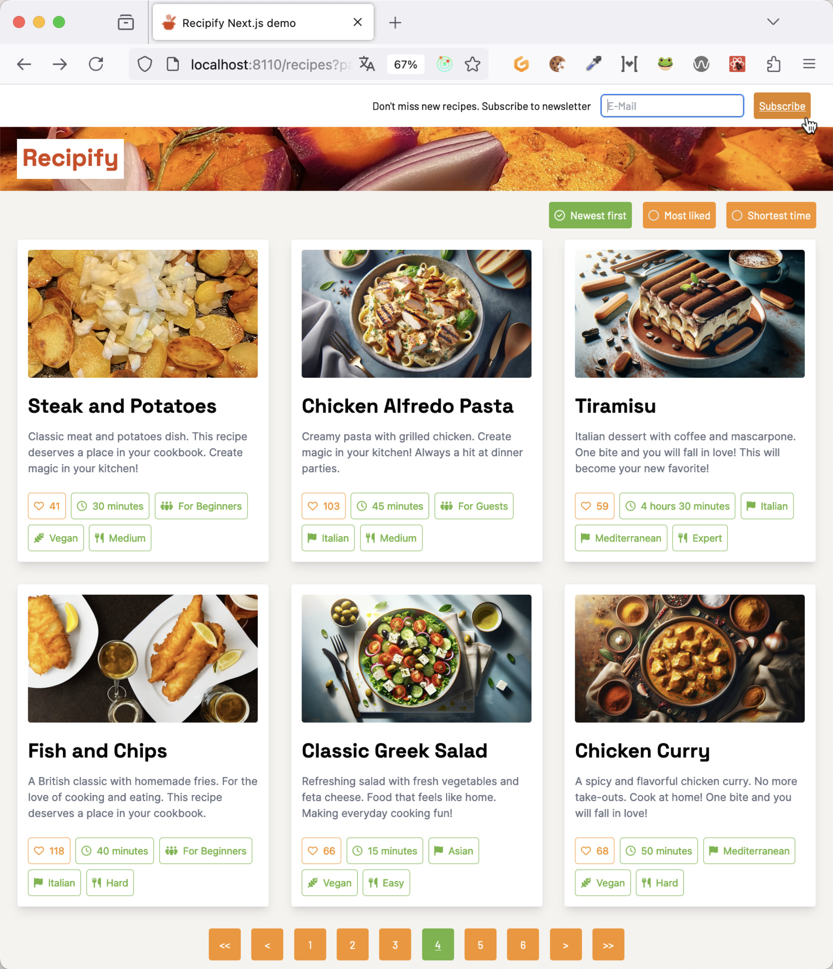
Beispiel-Anwendung
http://localhost:8110

Slide 18
BEISPIEL-CODE
Ihr findet das "Recipify"-Beispiel hier:
Next.JS
https://github.com/nilshartmann/alles-fullstack

Slide 19
Webanwendungen
Klassische serverseitige Anwendung...

Slide 20
Webanwendungen
Klassische serverseitige Anwendung...
Typische Vertreter zum Beispiel Spring MVC, PHP, .NET, Node.JS
Oft Model-View-Controller (MVC) Pattern
Templatesprache (z.B. Thymeleaf, Handlebars)

Slide 21
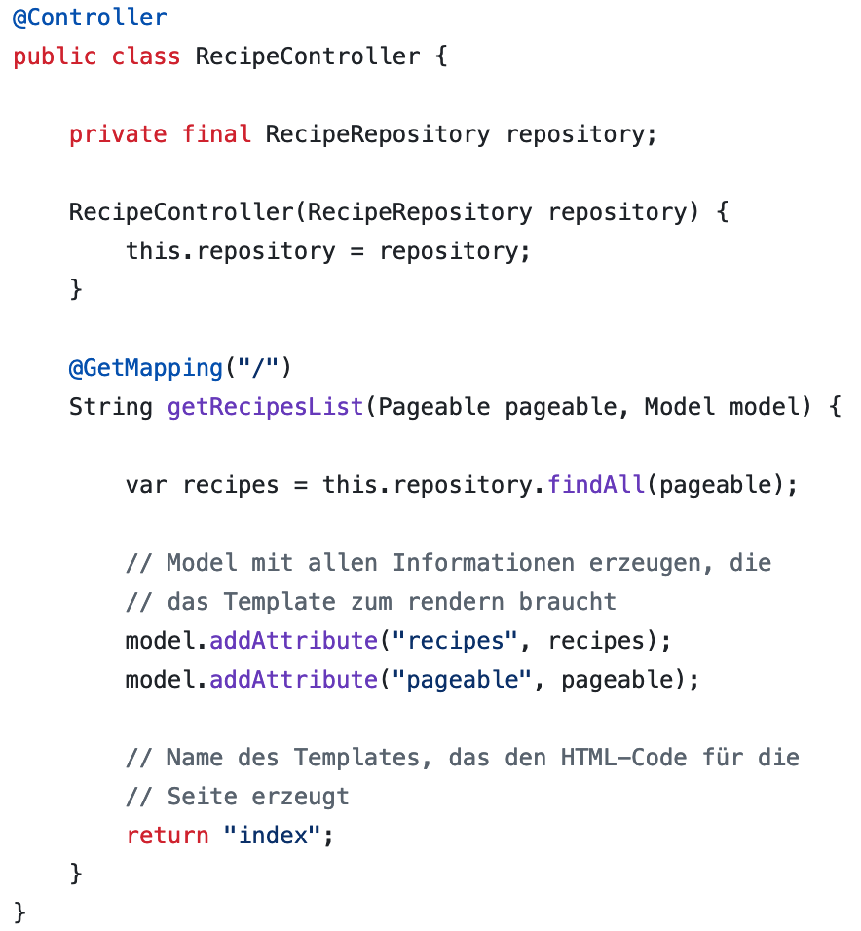
Webanwendungen
Unser Server erzeugt eine HTML-Seite...

Slide 22
Webanwendungen
...die ist aber komplett statisch

Slide 23
Webanwendungen
...die ist aber komplett statisch
Interaktion per Link

Slide 24
Webanwendungen
...die ist aber komplett statisch
Interaktion per Link
oder Formular

Slide 25
Webanwendungen
...die ist aber komplett statisch
Interaktion per Link
oder Formular
in jedem Fall wird eine komplett neue Seite abgefragt

Slide 26
Webanwendungen
Bei jeder Interaktion: ein Server-Roundtrip...
ist das ein Problem? 🤔
was hat das für Konsequenzen? 🤔

Slide 27
Webanwendungen
Bei jeder Interaktion: ein Server-Roundtrip...
Menge an Daten, Latenz
Zustand in Eingabefeldern geht verloren
Animationen etc. laufen nicht weiter

Slide 28
Webanwendungen
Bei jeder Interaktion: ein Server-Roundtrip...
Menge an Daten, Latenz
Zustand in Eingabefeldern geht verloren
Animationen etc. laufen nicht weiter
🕵️‍♂️ Newsletter
🕵️‍♂️ Like-Button
🕵️‍♂️ Timer

Slide 29
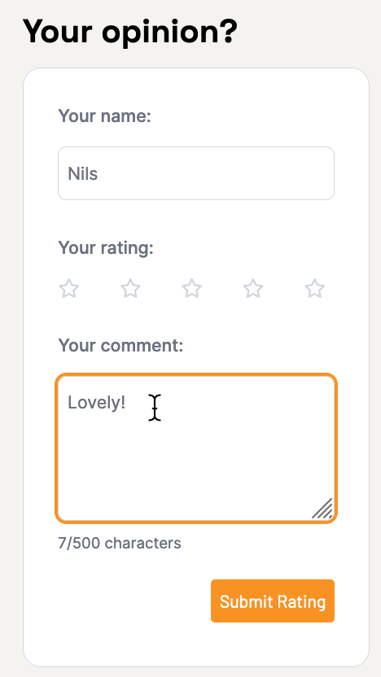
Webanwendungen
Weitere Interaktionen...
Feedback direkt beim Tippen
z.B. Zeichen-Zähler

Slide 30
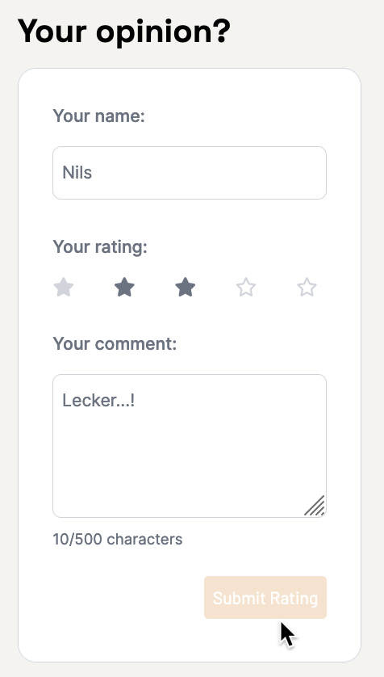
Webanwendungen
Weitere Interaktionen...
Feedback direkt beim Tippen
z.B. Zeichen-Zähler
Doppeltes Submit verhinden

Slide 31

Webanwendungen
"Können wir nicht hier und da, ad-hoc JavaScript hinzufügen?"
HTML-Seite

Slide 32
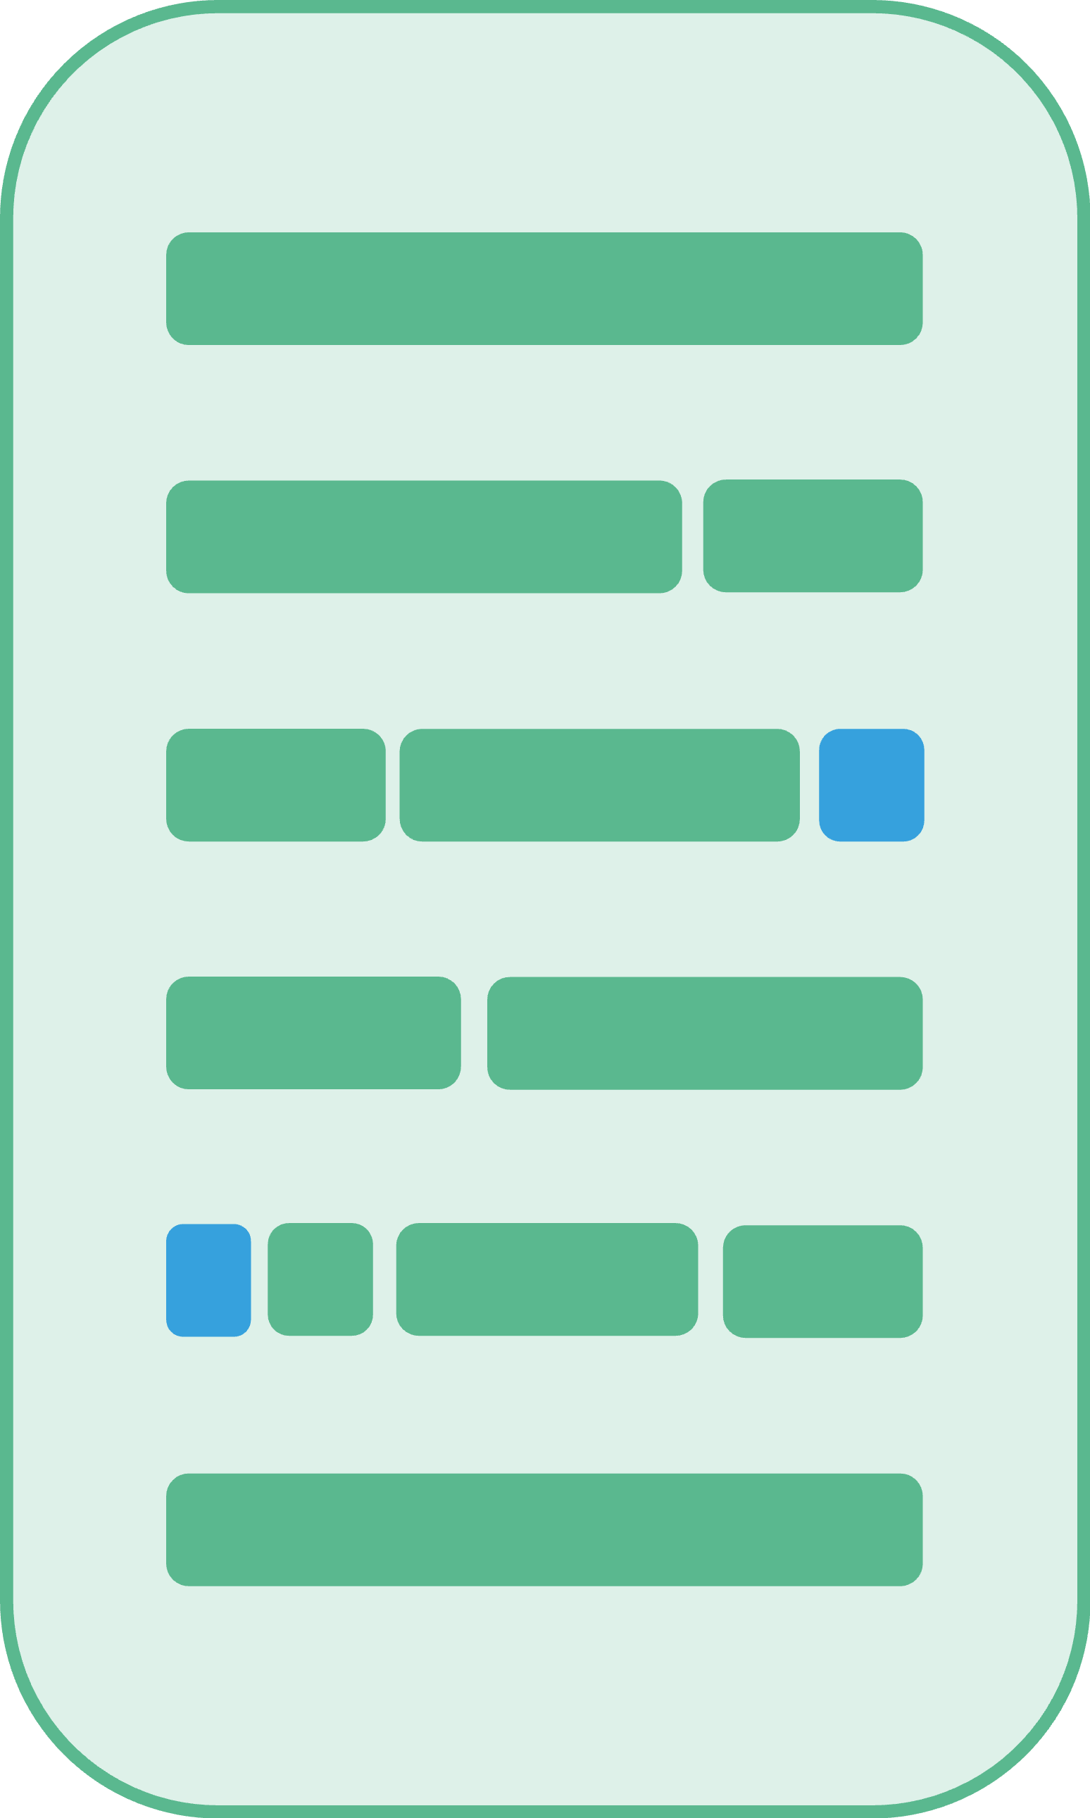
Webanwendungen
Ja, das geht!
JavaScript Schnipsel einstreun ("vanilla JS" oder zum Beispiel jQuery)
HTML-Seite

Slide 33
Webanwendungen
Ja, das geht!
Eigentlich optimal:
wir haben JavaScript nur da, wo wir es wirklich brauchen, für Interaktivität
alles andere kann statisches HTML und CSS sein ❤️
HTML-Seite

Slide 34
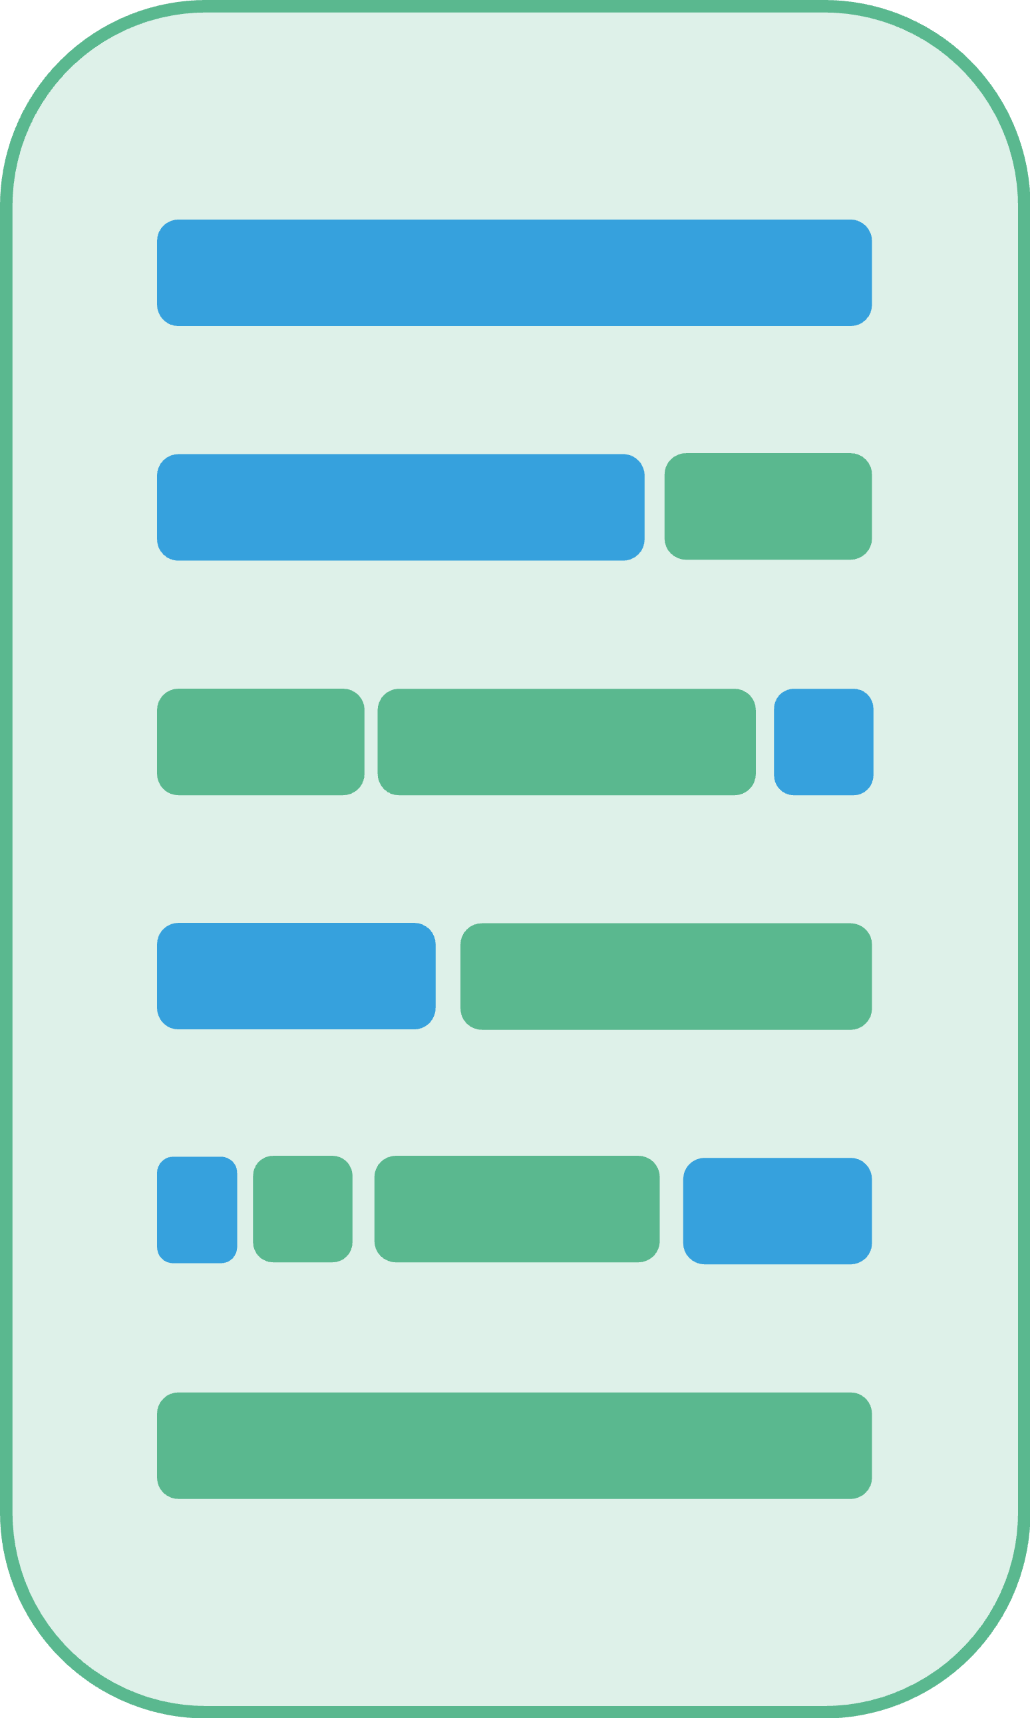
Webanwendungen
"...hier und da müsste auch noch schnell was interaktives hin..."
Wir schreiben also noch etwas mehr JavaScript Schnipsel
HTML-Seite

Slide 35
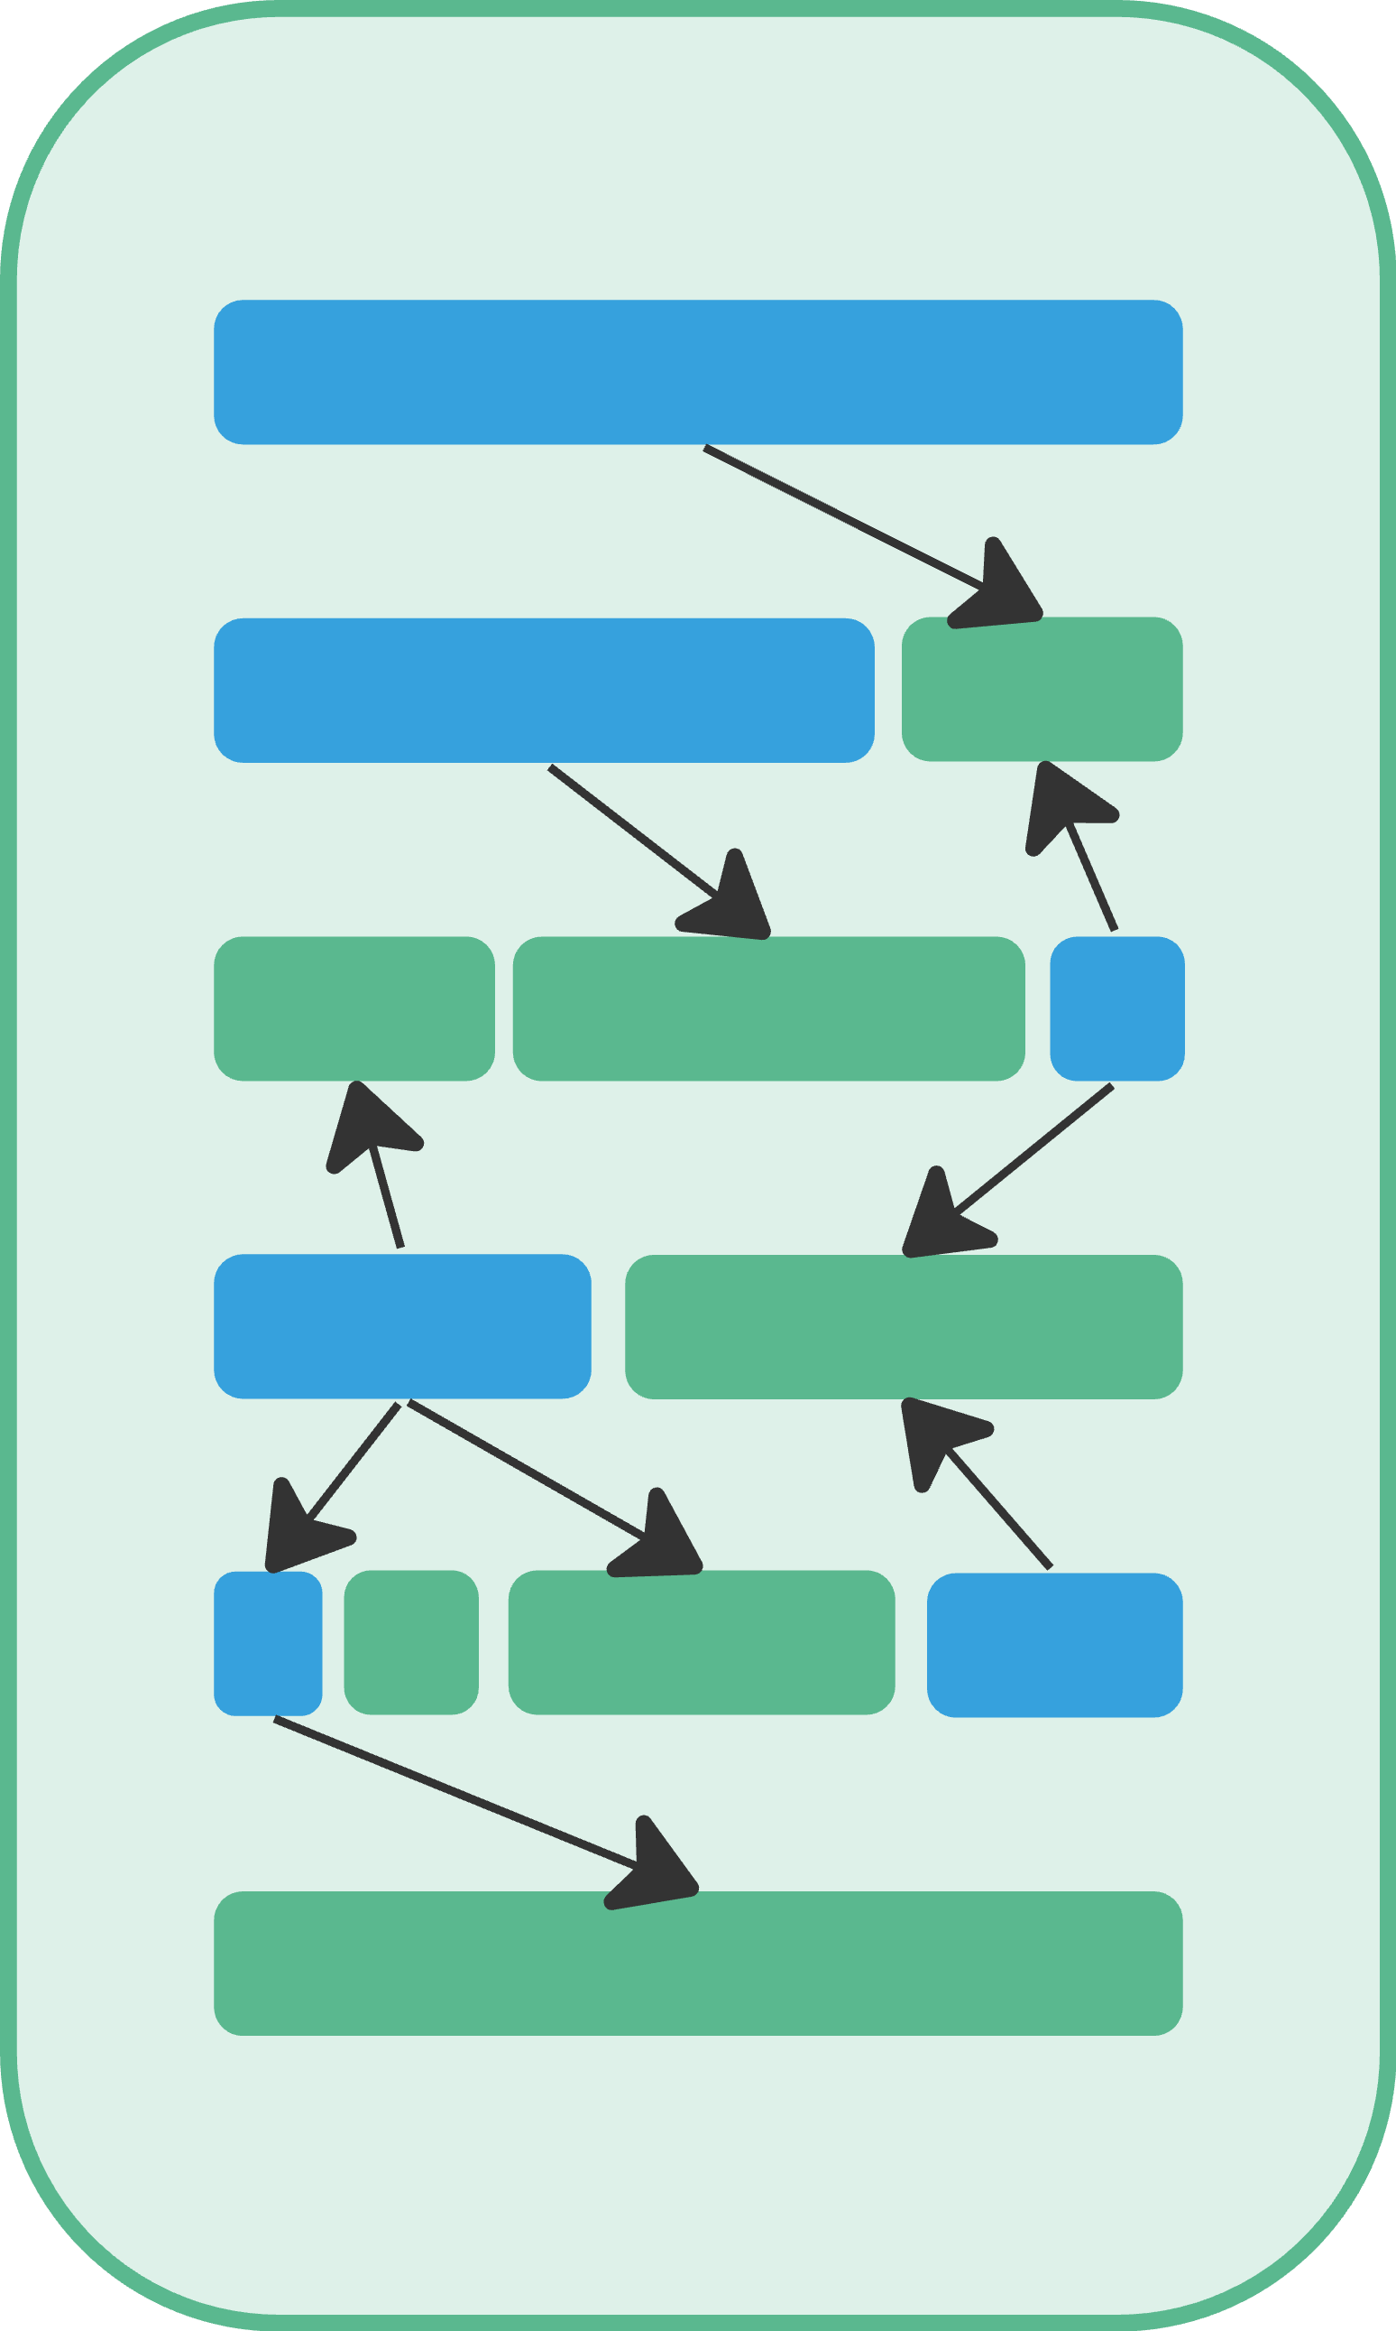
Webanwendungen
"...und hier... und hier ... und hier... und ..." au weia!
HTML-Seite

Slide 36
Webanwendungen
Das Problem von Schnipsel-Architektur
Bunter Strauß an Server- und Client-Technologien (Backend-Sprache, Template-Sprache, JavaScript)
Verantwortlichkeit willkürlich auf Frontend und Backend aufgeteilt
HTML-Seite

Slide 37
Webanwendungen
Das Problem von Schnipsel-Architektur
Die Probleme "schleichen sich ein"
Spätestens wenn es um Interaktionen geht, die nicht nur lokal sind
Plötzlich hat unser Code nicht "ein paar Probleme" sondern ist kaputt
HTML-Seite

Slide 38

Single-Page-Anwendungen
Dann besser alles in JavaScript? Single-Page-Anwendungen
Aus "Seiten" werden jetzt "Anwendungen"
Klare Verantwortlichkeit: Server für Logik und Daten, Browser für UI
Es gibt stabile und verbreitete Frameworks für jeden Geschmack
JavaScript-Code

Slide 39
Single-Page-Anwendungen
Single-Page-Anwendungen
Darstellung erfolgt vollständig mit JavaScript
Statisches HTML spielt (fast) keine Rolle
Die Anwendung kommuniziert mit dem Backend über API
Ausgetauscht werden Daten, aber keine UI
Vertreter: Angular, React, Svelte, Vue

Slide 40
Single-Page-Anwendungen
Single-Page-Anwendungen
Konsequenz viel JavaScript zur Laufzeit
Auch für statische Inhalte

Slide 41
Single-Page-Anwendungen
Single-Page-Anwendungen
JavaScript-Code:
muss zum Browser gesendet werden
muss vom Browser ausgeführt werden
kann dann die darzustellenden Daten lesen
kann dann erst die Daten anzeigen
erst dann ist die Anwendung einsatzbereit
Mit jedem Feature wird es mehr

Slide 42
Single-Page-Anwendungen
Single-Page-Anwendungen
Das hat Auswirkungen auf die Laufzeit-Performance
Insbesondere beim Starten

Slide 43
Single-Page-Anwendungen
Single-Page-Anwendungen
Das hat Auswirkungen auf die Laufzeit-Performance
Insbesondere beim Starten
Ob das ein Problem für die eigene Anwendung ist, muss man von Fall zu Fall entscheiden

Slide 44
Webanwendungen
"Gibt es denn nichts dazwischen"?
Nur Server (+JS)
Nur Client (SPA)

Slide 45
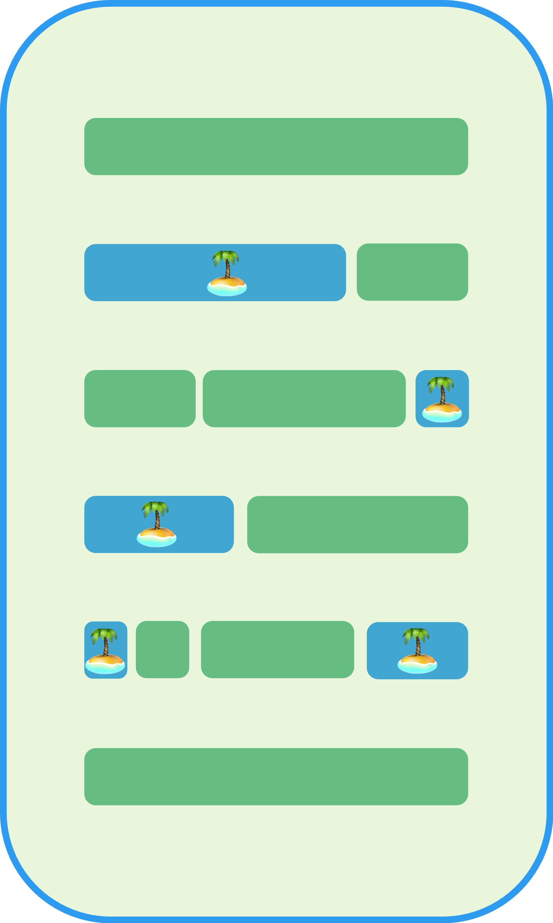
Webanwendungen
"Doch – Fullstack-Anwendungen 🥳"
Nur Server (+JS)
JS Fullstack Anwendung
Nur Client (SPA)

Slide 46
Fullstack-Anwendungen (JavaScript)
Fullstack-Anwendungen (JavaScript)

Slide 47
Fullstack-Anwendungen (JavaScript)
Fullstack-Anwendungen (JavaScript)
Ebenfalls vollständig in JavaScript geschrieben

Slide 48
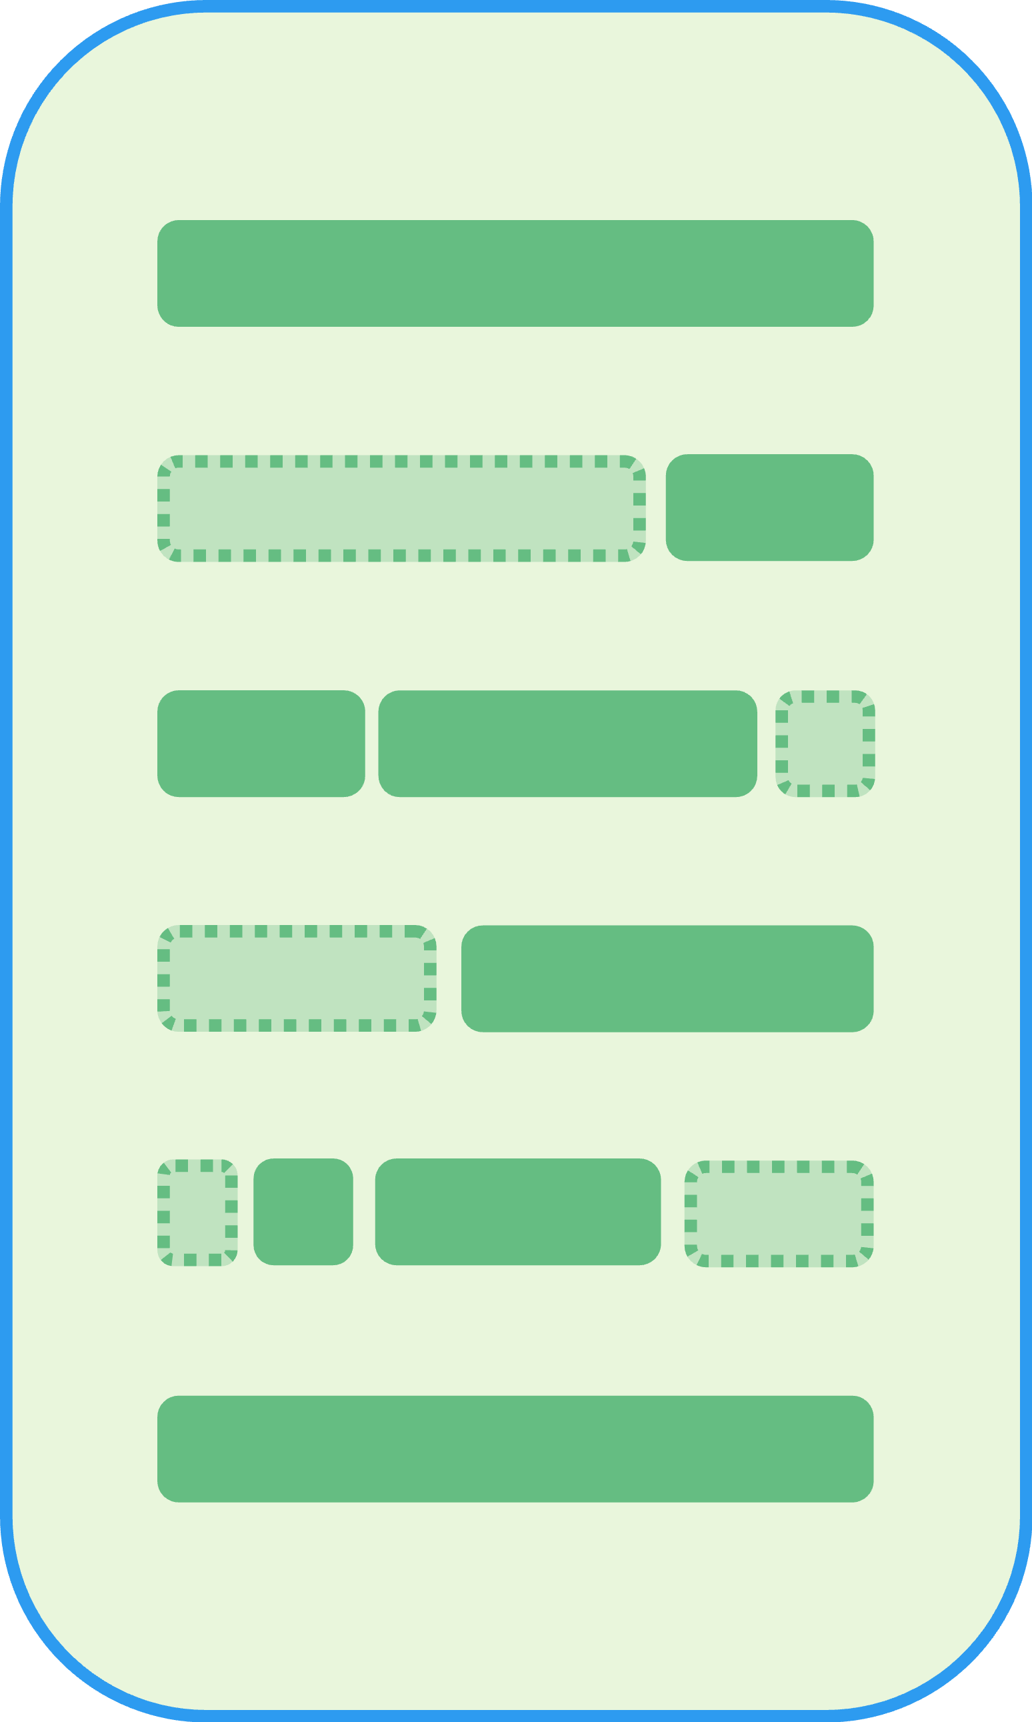
Fullstack-Anwendungen (JavaScript)
Fullstack-Anwendungen (JavaScript)
Grundsätzliche Idee:
UI wird serverseitig vorgerendert
UI wird zum Browser gesendet und angezeigt

Slide 49
Fullstack-Anwendungen (JavaScript)
Fullstack-Anwendungen (JavaScript)
Grundsätzliche Idee:
UI wird serverseitig vorgerendert
UI wird zum Browser gesendet und angezeigt
Nur der JavaScript-Code ("Islands") für Interaktionen wird zum Browser geschickt

Slide 50
Fullstack-Anwendungen (JavaScript)
Fullstack-Anwendungen (JavaScript)
Anwendung startet schneller:
Browser bekommt fertige UI zur Darstellung

Slide 51
Fullstack-Anwendungen (JavaScript)
Fullstack-Anwendungen (JavaScript)
Anwendung startet schneller:
Browser bekommt fertige UI zur Darstellung
Anwendung ist sichtbar ✅

Slide 52
Fullstack-Anwendungen (JavaScript)
Fullstack-Anwendungen (JavaScript)
Anwendung startet schneller:
Browser bekommt fertige UI zur Darstellung
Anwendung ist sichtbar ✅
Der notwendige JavaScript-Code wird nachgeladen

Slide 53
Fullstack-Anwendungen (JavaScript)
Fullstack-Anwendungen (JavaScript)
Anwendung startet schneller:
Browser bekommt fertige UI zur Darstellung
Anwendung ist sichtbar ✅
Der notwendige JavaScript-Code wird nachgeladen
Anwendung jetzt interaktiv ✅

Slide 54
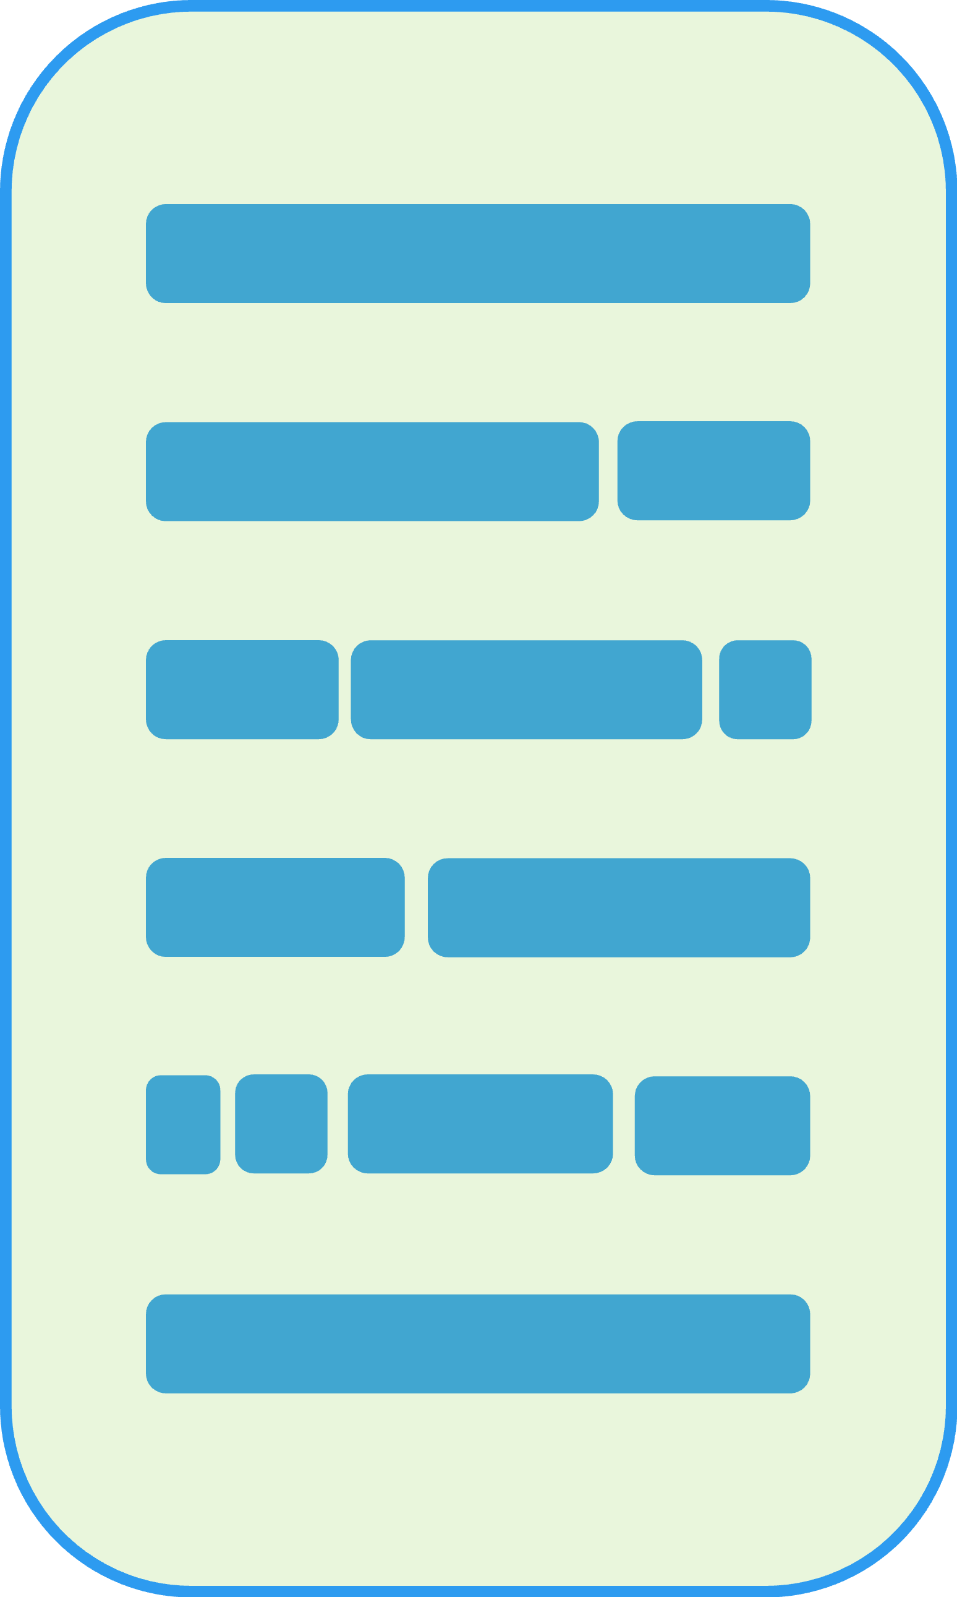
Fullstack-Anwendungen (JavaScript)
Fullstack-Anwendungen (JavaScript)
Wir sind zurück zur JavaScript-Schnipsel-Architektur 🥳

Slide 55
Fullstack-Anwendungen (JavaScript)
Fullstack-Anwendungen (JavaScript)
Wir sind zurück zur JavaScript-Schnipsel-Architektur 🥳
Alles beim Alten also? Nein!

Slide 56
Fullstack-Anwendungen (JavaScript)
Fullstack-Anwendungen (JavaScript)
Wir sind zurück zur JavaScript-Schnipsel-Architektur 🥳
Alles beim Alten also? Nein!
Die Schnipsel werden automatisch vom Framework erzeugt

Slide 57
Fullstack-Anwendungen (JavaScript)
Fullstack-Anwendungen (JavaScript)
Wir sind zurück zur JavaScript-Schnipsel-Architektur 🥳
Alles beim Alten also? Nein!
Die Schnipsel werden automatisch vom Framework erzeugt
Sie existieren nur zur Laufzeit

Slide 58
Fullstack-Anwendungen (JavaScript)
Fullstack-Anwendungen (JavaScript)
Wir sind zurück zur JavaScript-Schnipsel-Architektur 🥳
Alles beim Alten also? Nein!
Die Schnipsel werden automatisch vom Framework erzeugt
Sie existieren nur zur Laufzeit
In der Entwicklung ist "unser" Code aus "einem Guss"
keine Aufteilung in unterschiedliche Technologien

Slide 59
Fullstack-Anwendungen (JavaScript)
Fullstack-Anwendungen (JavaScript)
Bekannte Vertreter:
Next.js (React)
SvelteKit (Svelte)
Nuxt.js (Vue)
Astro (eigenes Framework + Support für alle SPAs)
Qwik (eigenes Framework)

Slide 60
Fullstack-Anwendungen (JavaScript)
Fullstack-Anwendungen (JavaScript)
Bekannte Vertreter:
Next.js (React)
SvelteKit (Svelte)
Nuxt.js (Vue)
Astro (eigenes Framework + Support für alle SPAs)
Qwik (eigenes Framework)
Funktionalität und Herangehensweise unterschiedlich

Slide 61
Ein paar Beispiele...
Beispiel:
Next.js

Slide 62
Next.JS
Next.js
Basiert auf React
Läuft im Client und im Server
Next.js
Next.js
HTML, JavaScript, properitäre Daten
Server
Browser

Slide 63
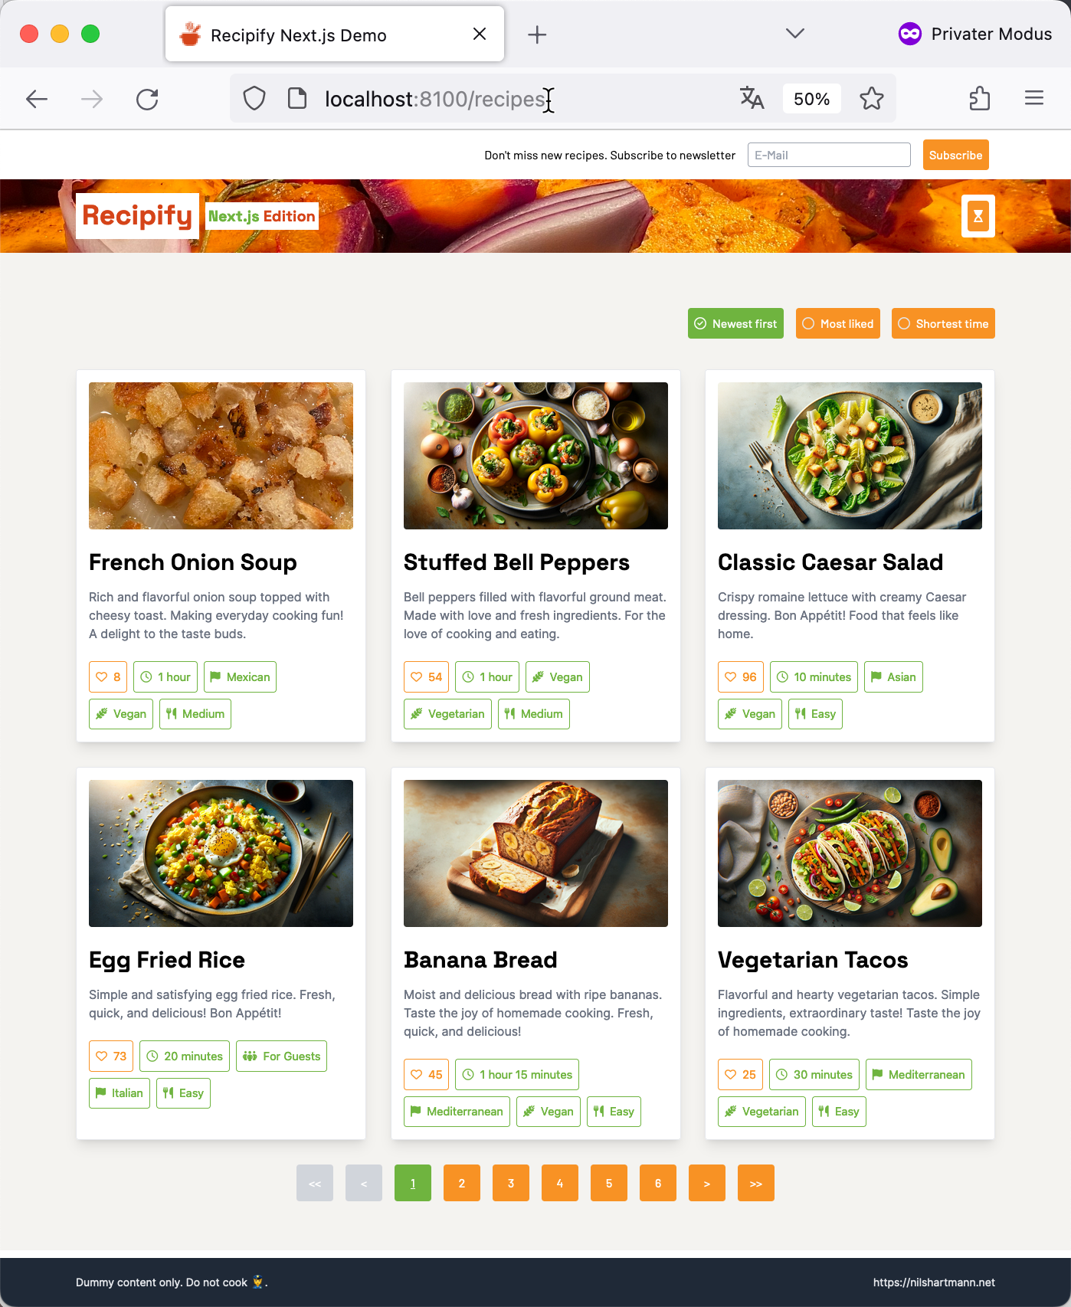
Beispiel: Initialer Seitenaufruf
Beispiel: Seitenaufrufe
Demo: localhost:8100
React-Komponente statt Controller
Aufgaben sind vergleichbar
Seite kommt als HTML zurück
🕵️‍♂️ Vergleichbar mit klassisch serverseitig
🕵️‍♂️ Wo wird die Komponente ausgeführt?
🕵️‍♂️ Seitenwechsel mit PaginationBar
🕵️‍♂️ Open in new Tab
🕵️‍♂️ React Dev Tools
🕵️‍♂️ Was passiert ohne JavaScript?

Slide 64
Beispiel: Seitenwechsel
Beispiel: Layout
Wiederverwendbare Rahmen
🕵️‍♂️ 20_layout/recipes/layout.tsx kopieren
🕵️‍♂️ Timer-Komponente im Header
🤔 Was passiert beim Seitenwechsel
🤔 Wie würden wir das "klassisch" machen?

Slide 65
Beispiel: Interaktionen
Beispiel: Interaktion
Zustand bleibt erhalten
🕵️‍♂️ LikeWidget.tsx
🕵️‍♂️ Server-Function (impliziter Endpunkt)
🤔 Was passiert beim Submit mit dem Timer?
🤔 Was passiert ohne JS?

Slide 66
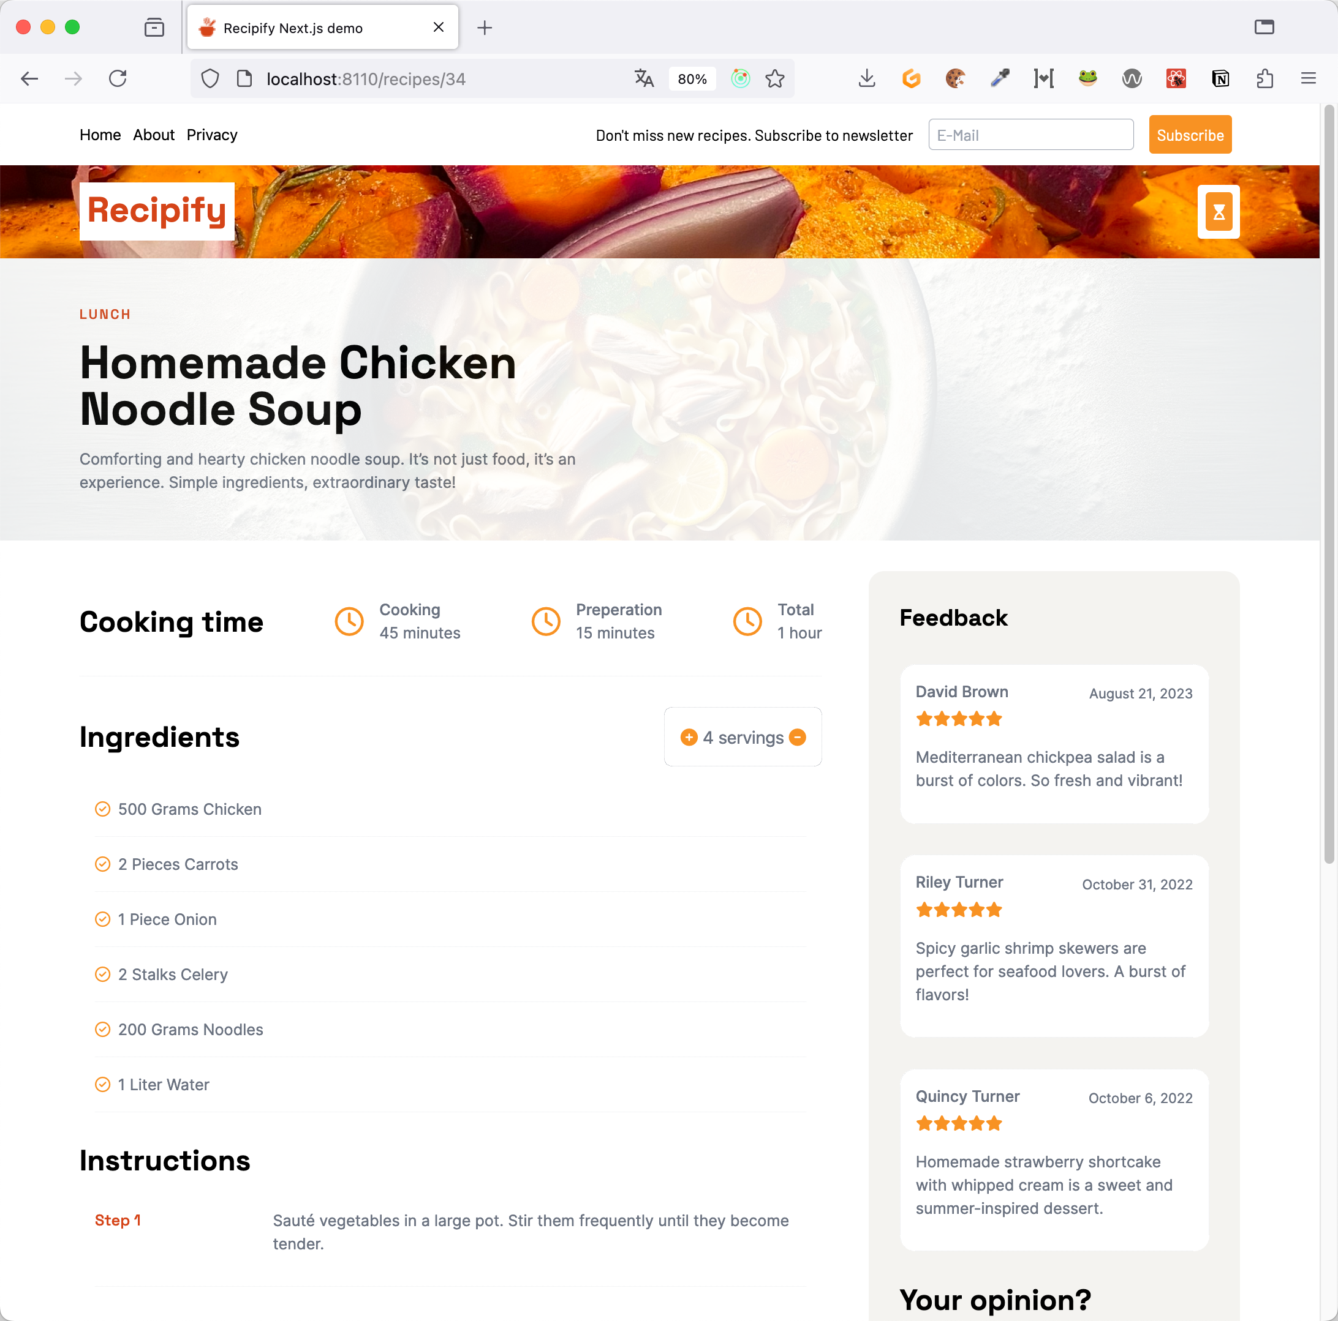
Beispiel: InteraKtionen
Beispiel: Interaktion #2
Portionszähler
🕵️‍♂️ Reine Client-Information, Berechnung soll nur auf dem Client stattfinden (RecipePageContent.tsx)
🕵️‍♂️ Ähnlich wie bei serverseitigem Ansatz:
wir müssen keine API für Daten bereitstellen
Kommunikation übers Netz übernimmt Framework
🕵️‍♂️ Ähnlich wie bei Single-Page:
Logik findet auf dem Client statt
Es gibt aber keinen Technologie-Bruch

Slide 67
Beispiel: Priorisierung von Inhalten
Beispiel: Priorisierungen
Feedback anzeigen
🕵️‍♂️ was passiert, wenn das Laden des Feedbacks länger dauert?

Slide 68
Ein paar Beispiele...
"Alles Fullstack, oder was?"
Fazit

Slide 69
Fazit
Alles Fullstack oder was?

Slide 70
Fazit
Alles Fullstack oder was?
Nö.

Slide 71
Fazit
Alles Fullstack oder was?
Nö.
Aber interessante Alternative

Slide 72
Fazit
Alles Fullstack oder was?
Nö.
Aber interessante Alternative
JavaScript zur Laufzeit wird gegenüber SPA reduziert

Slide 73
Fazit
Alles Fullstack oder was?
Nö.
Aber interessante Alternative
JavaScript zur Laufzeit wird gegenüber SPA reduziert
JavaScript zur Entwicklungszeit wird gegenüber SPA eher mehr

Slide 74
Fazit
Alles Fullstack oder was?
Nö.
Aber interessante Alternative
JavaScript zur Laufzeit wird gegenüber SPA reduziert
JavaScript zur Entwicklungszeit wird gegenüber SPA eher mehr
Wie immer: es kommt auf die Anforderung drauf an 🤓

Slide 75


NILS HARTMANN
https://nilshartmann.net
https://reactbuch.de
Vielen Dank!
Slides: https://react.schule/tnt-fullstack-oder-was
Fragen & Kontakt: nils@nilshartmann.net
Twitter: @nilshartmann

